Slide 1
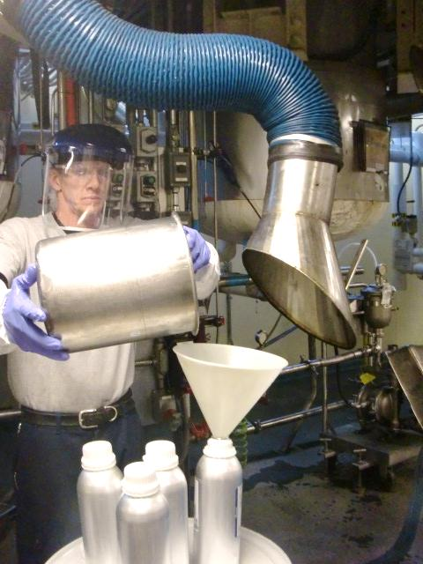

Reconocimiento y Control de los Riesgos Respiratorios en la Industria de los Saborizantes
Entrenamiento desarrollado por:
Photo by National Jewish Health used with written permission.
Notes:
Bienvenido a nuestro entrenamiento sobre el reconocimiento y control de los riesgos respiratorios en la industria de los saborizantes. Este entrenamiento fue específicamente desarrollado para la industria de los saborizantes por National Jewish Health en Denver, Colorado. Los fondos para producir estos materiales de capacitación fueron proporcionados por una subvención del Departamento del Trabajo de los Estados Unidos, OSHA por sus siglas en Inglés, bajo el Programa de Entrenamiento de Susan Harwood.

Slide 2
Limitación de Responsabilidad
Esta presentación fue producida bajo la subvención número SH-22304-11-60-F-8 de la Administración de Seguridad y Salud Ocupacional, del Departamento del Trabajo de los Estados Unidos. Esta presentación no refleja necesariamente las opiniones o políticas del Departamento del Trabajo de los Estados Unidos, ni la mención de nombres comerciales, productos u organizaciones, implica aprobación por el gobierno de los Estados Unidos.
Notes:
Esta presentación fue realizada bajo la subvención número SH223041160F8 de la Administración de Seguridad y Salud Ocupacional del Departamento del Trabajo de los Estados Unidos. Esta presentación no refleja necesariamente las opiniones o políticas del Departamento del Trabajo de los Estados Unidos, ni la mención de nombres comerciales, productos u organizaciones, implica aprobación por el gobierno de los Estados Unidos.

Slide 3
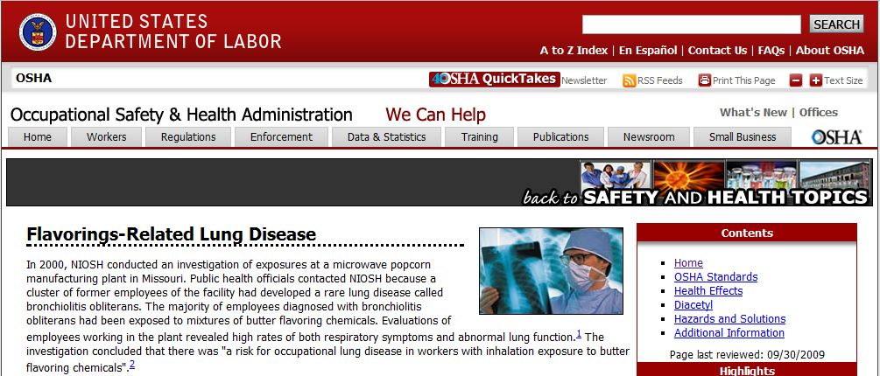
¿Por qué estamos aquí?
http://www.osha.gov/SLTC/flavoringlung/index.html accessed 3/28/2012
Para proveer información a los trabajadores sobre:
  Los signos y síntomas de las enfermedades pulmonares potencialmente relacionadas a los saborizantes
  Las formas de detectar la enfermedad pulmonar que puede estar relacionada a la exposición a los saborizantes
  Los métodos para reducir la exposición a los saborizantes relacionados a la enfermedad pulmonar
Notes:
Usted se debe estar preguntado por qué nosotros estamos proporcionando entrenamiento sobre este tema. OSHA está muy interesada en los saborizantes. De hecho, ellos han dedicado una página web completa a las enfermedades respiratorias relacionadas a los saborizantes. De esta manera, nosotros estamos aquí para proporcionarles a los trabajadores información sobre los signos y síntomas de las enfermedades respiratorias potencialmente relacionadas con los saborizantes, las formas de detectar las enfermedades respiratorias que pueden estar relacionadas con la exposición a los saborizantes y los métodos para reducir la exposición a los saborizantes asociados a las enfermedades respiratorias

Slide 4
Programa
Introducción a OSHA
Visión general de la exposición a los saborizantes
Efectos de los saborizantes en la salud
Vigilancia médica (evaluación) por posibles efectos en la salud causados por los saborizantes
Reconocimiento y control de la exposición a los saborizantes
Notes:
Este esquema muestra cómo procederemos con el entrenamiento de hoy. Debido a que OSHA ha proporcionado los fondos para este entrenamiento, comenzaremos con una breve introducción sobre OSHA. A continuación, repasaremos una visión general de las exposiciones a saborizantes. Luego, hablaremos sobre los efectos de los saborizantes en la salud. También cubriremos la vigilancia médica, que es un tipo especial de evaluación médica sobre los posibles efectos de los saborizantes en la salud. Y por último, cubriremos el reconocimiento y control de las exposiciones a los saborizantes.

Slide 5
Definiciones
Partes por millón (ppm)
  Pequeña unidad de concentración
  1 ppm = 1 gota en un tanque de gasolina de 13 galones
Exposición a los saborizantes
  Inhalación de los vapores o las partículas de los saborizantes
Síndrome de Bronquiolitis Obliterante (BOS por sus siglas en Inglés)
  Una enfermedad pulmonar poco frecuente en la que se forman cicatrices en las vías respiratorias pequeñas
Notes:
Antes de comenzar con nuestro entrenamiento, debemos hablar sobre algunas definiciones que son importantes. Primero hablaremos sobre una parte por millón. Cuando hablamos de partes por millón, piensen en un porcentaje pero mucho más pequeño. Es una unidad de concentración muy pequeña. Una parte por millón es como una gota en un tanque de gasolina de 13 galones, lo cual no es mucho. Cuando hablamos sobre las exposiciones a los saborizantes, estamos hablando de la inhalación de vapores o partículas de los saborizantes; como lo que usted huele cuando está trabajando. Cuando hablamos del síndrome de bronquiolitis obliterante o BOS (por sus siglas en Inglés), es una enfermedad respiratoria poco común en la que se forman cicatrices en las vías respiratorias

Slide 6
Introducción a OSHA
Objetivos del Entrenamiento
Comprender el papel de OSHA en la seguridad y salud en el trabajo
Describir las responsabilidades del empleador y los derechos de los trabajadores previstos por OSHA
Comprender las normas específicas de OSHA y de la industria, para el manejo de los saborizantes
Notes:
En esta sección del entrenamiento, cubriremos una introducción a OSHA. Los objetivos de esta sección son: entender el papel que OSHA juega en la seguridad y salud en el trabajo, describir las responsabilidades del empleador y los derechos de los empleados que OSHA provee y entender las normas específicas de OSHA y de la industria para el manejo de los saborizantes.

Slide 7
¿Qué es OSHA?
Administración de Seguridad y Salud Ocupacional (OSHA por sus siglas en Inglés)
Agencia gubernamental dentro del Departamento del Trabajo de los Estados Unidos
Responsable de la protección de la seguridad y salud de los trabajadores
Creada en 1970 por la Ley de Seguridad y Salud Ocupacional (OSH por sus siglas en Inglés)
OSH permite que los estados asuman la responsabilidad de la aplicación de la Ley, siempre que sus normas sean al menos tan estrictas como la OSHA Federal
Notes:
Estoy seguro que muchos de ustedes han oído hablar de OSHA. OSHA es la Administración de Seguridad y Salud Ocupacional (OSHA por sus siglas en Inglés). Es una agencia gubernamental dentro del Departamento del Trabajo de los Estados Unidos. Es responsable de la seguridad y la protección de la salud de los trabajadores. Fue creada en 1970 por la Ley de Seguridad y Salud Ocupacional (OSH por sus siglas en Inglés). La OSH permite que los estados asuman la responsabilidad de la aplicación de la Ley, siempre que sus normas sean al menos tan estrictas como la OSHA federal. Algunos ejemplos de los estados que tienen normas de OSHA propias son California, Michigan y Maryland.

Slide 8
¿Qué hace OSHA?
Requiere que los empleadores implementen programas para incrementar la seguridad en el trabajo y reducir los riesgos para la salud
Investiga los accidentes laborales o accidentes catastróficos
Aplica las normas de seguridad y salud a través de las inspecciones de trabajo realizadas por sus oficiales
Controla las lesiones y enfermedades relacionadas con el trabajo, a través del mantenimiento de registros
Ofrece programas de asistencia, capacitación y apoyo para ayudar a los empleadores y trabajadores
Notes:
De manera que, ¿qué hace OSHA? Bueno, OSHA requiere que los empleadores implementen programas para incrementar la seguridad y reducir los riesgos para la salud en el lugar de trabajo. Ellos investigan las muertes o los accidentes catastróficos en el lugar de trabajo. OSHA aplica las normas de seguridad y salud a través de inspecciones al lugar de trabajo realizadas por sus oficiales y controlan los accidentes y enfermedades relacionadas con el trabajo, a través del mantenimiento de registros. También proporcionan asistencia, entrenamiento y otros programas de apoyo para ayudar a los empleadores y a los empleados, como por ejemplo este programa de entrenamiento que les estamos brindando hoy.

Slide 9
¿Cuáles son las responsabilidades del empleador bajo OSHA?
Proveer empleo y un lugar de trabajo que esté:
  En cumplimiento con las normas establecidas por OSHA
  Libre de riesgos reconocidos que estén causando o puedan causar la muerte o un daño físico serio a los empleados
Notes:
Ahora cubriremos las responsabilidades del empleador establecidas en OSHA. El empleador tiene dos responsabilidades: 1) proveer empleo en un lugar de trabajo que esté en cumplimiento con las normas establecidas por OSHA, 2) proveer un lugar de trabajo que esté libre de riesgos reconocidos que estén causando o que puedan causar la muerte o un daño físico serio a los empleados.

Slide 10
¿Cuáles son los derechos de los empleados bajo OSHA?
Obtener capacitación de su empleador como lo requieren las normas de OSHA
Solicitar información a su empleador sobre las normas de OSHA, las lesiones o enfermedades de los trabajadores y los riesgos del trabajo
Solicitar la actuación de su empleador para corregir riesgos o violaciones de las normas de OSHA
Presentar una queja ante OSHA si cree que hay violaciones de las normas de OSHA o riesgos serios
  Debe ser presentada por escrito, firmada por un empleado actual o su representante y debe indicar la razón por la que se solicita la inspección
  Formularios y mas información disponible en www.osha.gov
Notes:
Usted se puede estar preguntando, ¿cuáles son sus derechos como empleado bajo OSHA? Usted tiene el derecho de recibir entrenamiento de su empleador, como lo requieren las normas de OSHA. Usted también tiene el derecho de solicitar información a su empleador sobre las normas de OSHA, las lesiones y enfermedades de los trabajadores y los riesgos en el trabajo. Adicionalmente, usted puede solicitar la actuación de su empleador para corregir riesgos o violaciones a las normas de OSHA. Usted tiene el derecho de presentar una queja ante OSHA, si usted cree que hay violaciones a las normas, o riesgos serios. Esta queja debe ser presentada por escrito, debe ser firmada por un trabajador actual del empleador o por su representante y debe indicar la razón por la que se solicita la inspección. Los formularios y la información sobre el proceso están disponibles en www.osha.gov. Esta página web tiene mucha información sobre la presentación de quejas, si alguien necesita esta información.

Slide 11
¿Cuáles son los derechos de los empleados bajo OSHA?
Estar involucrado en la inspección que hace OSHA en su lugar de trabajo
Conocer los resultados de la inspección de OSHA
Participar en las reuniones o presentar una apelación formal referente a la corrección oportuna de su empleador a las citaciones de OSHA
Presentar una queja por discriminación
Solicitar una investigación al Instituto Nacional para la Seguridad y Salud Ocupacional (NIOSH por sus siglas en Inglés)
Proporcionar comentarios y testimonios a OSHA durante el proceso de formulación de la nuevas normas
Notes:
Otros de los derechos que usted tiene bajo OSHA son: estar involucrado en la inspección que hace OSHA en su lugar de trabajo, conocer los resultados de la inspección de OSHA, participar en las reuniones o presentar una apelación formal referente a la corrección oportuna de su empleador a las citaciones de OSHA y presentar una queja por discriminación. Usted también puede solicitar una investigación al Instituto Nacional para la Seguridad y Salud Ocupacional (NIOSH por sus siglas en Inglés). Por último, usted puede proporcionar comentarios y testimonios a OSHA durante el proceso de formulación de las nuevas normas.

Slide 12
¿Existen normas específicas de OSHA que se aplican en mi lugar de trabajo?
Mantenimiento de Registros
Administración
Médicas y Primeros Auxilios
Superficies para caminar/de trabajo
Acción de emergencia
Ruido
Materiales peligrosos
  Gases comprimidos
  Líquidos inflamables
Equipo de protección personal
Espacios confinados
Cierre y rotulación
Protección contra incendios
Vehículos industriales motorizados
Grúas
Protección de las máquinas
Eléctricas
Protección respiratoria
Exposición a sustancias tóxicas
Comunicación de riesgos
También puede haber otras normas que se aplican en su lugar de trabajo
Notes:
Usted se debe estar preguntando si existen algunas normas de OSHA que se aplican a su lugar de trabajo. En esta lámina hay una lista de normas de OSHA, la cual no es la lista completa, pero yo sólo voy a señalar algunas que pueden ser aplicadas a su lugar de trabajo. Por ejemplo, el equipo de protección personal, si usted tiene que utilizar un respirador, guantes o cualquier prenda de vestir de protección. Los extintores - ¿están los extintores de incendio en los lugares correctos? Bloqueo y etiquetado - ¿Se bloquean las maquinas cuando algo marcha mal y usted debe corregirlo? Y por último, vamos a repasar la comunicación de los riesgos, ya que usted como un empleado debe estar informado sobre los riesgos en su lugar de trabajo. Este es realmente el foco de este entrenamiento. También les quiero decir que hay muchas otras normas que pueden ser aplicadas a su lugar de trabajo; estas son sólo algunas de ellas.

Slide 13
¿Cómo se regula la exposición?
OSHA establece límites legalmente exigibles
  Nivel de Exposición Permitido (PEL por sus siglas en Inglés)
    Límite máximo de concentración permitido en un período de exposición de 8 horas
  Nivel de Exposición a Corto Plazo (STEL por sus siglas en Inglés)
    Límite máximo de concentración al que el trabajador no puede ser expuesto por un período mayor a 15 minutos durante el día de trabajo
  Valor Máximo
    La concentración máxima a la que un empleado puede ser expuesto en cualquier momento
Limita la cantidad total de saborizantes que usted puede inhalar en un día de trabajo
Se asegura que usted no inhale demasiados saborizantes en un corto período de tiempo
Lo protege de la irritación inmediata
Notes:
Ustedes se pueden preguntar por qué las exposiciones son reguladas. OSHA establece límites legalmente exigibles y hoy vamos a cubrir estos límites. El primero del que hablaremos es el nivel de exposición permitido, o PEL. Este es el límite máximo de concentración permitido en u período promedio de 8 horas. Esto limita el total de saborizante que usted puede inhalar en un día de trabajo. Luego hablaremos sobre el nivel de exposición a corto plazo, o STEL. Este es el límite máximo de concentración al que el trabajador no puede ser expuesto por un período mayor de 15 minutos durante un día de trabajo. Esto asegura que usted no inhale demasiado de un saborizante en un corto período de tiempo. Y por último, hablaremos sobre el valor máximo. Esta es la concentración máxima a la que un empleado puede ser expuesto en cualquier momento. Esto es para protegerlo de la irritación inmediata. El más importante de recordar hoy es el nivel de exposición permitido, o PEL.

Slide 14
¿Tiene OSHA una norma para el diacetil?
OSHA – No tiene un PEL o una Norma Federal
  Está trabajando actualmente en desarrollar la norma
CalOSHA (2010), No tiene un PEL
  Controlar la exposición del diacetil transportado en el aire
  Las áreas reguladas para todos los procesos de diacetil
  Controles para reducir las exposiciones a los niveles más bajos posibles
  Vigilancia médica (cada 6 meses) para los trabajadores
  Respiradores para los trabajadores
    En todo momento en que se trabaje con polvos que contengan diacetil
    Cuando se pueden medir los niveles de diacetil
      8 horas de exposición es mayor a 0.012 ppm
      15 minutos de exposición es mayor a 0.035 ppm
Notes:
Usted se puede preguntar si OSHA tiene una norma para el diacetil. Actualmente, no hay un nivel de exposición permitido o norma federal de OSHA para el diacetil. OSHA está trabajando para desarrollar una norma, pero no está finalizada en este momento. CalOSHA tiene una norma para el diacetil, pero no tienen un nivel de exposición permitido. En su norma, CalOSHA requiere que los empleadores hagan lo siguiente: 1) controlar la exposición al diacetil transportado en el aire, 2) tener áreas reguladas para todos los procesos de diacetil, 3) tener controles para reducir las exposiciones a los niveles más bajos posibles, y 4) realizar vigilancia médica para los trabajadores cada seis meses. Adicionalmente, se requiere el uso de respiradores para los trabajadores en todo momento, cuando estén trabajando con polvos que contengan diacetil o cuando hay niveles medibles de diacetil, los cuales se definen como las exposiciones de 8 horas mayores a 0.012 partes por millón y exposiciones de 15 minutos que sean mayores a 0.035 partes por millón.

Slide 15
¿Hay otros grupos que recomiendan niveles de exposición al diacetil y sus sustitutos?
Agencia u Organización | Límite de 8 horas (ppm) | Límite de 15 minutos (ppm)
NIOSH (2011, Borrador) | 0.005 | 0.025
ACGIH (2012) | 0.01 | 0.02
TERA (2010) | 0.2 | N/A
NIOSH (2011, Borrador) | 0.009 | 0.031
Diacetil
2,3-Pentanodiona
NIOSH=Instituto Nacional para la Seguridad y Salud Ocupacional
ACGIH=American Conference of Governmental Industrial Hygienists
TERA=Toxicology Excellence for Risk Assessment
No sabemos cuál de estas recomendaciones será eficaz.
El mejor enfoque es reducir la exposición a la menor posible, utilizando estos números para medir el progreso.
Notes:
Usted se preguntará si existen otros grupos que recomienden los niveles de exposición al diacetil y a los sustitutos del diacetil. En el año 2011 NIOSH recomendó un límite de 8 horas de 0.005 partes por millón. En el 2012, la Conferencia Americana Gubernamental de Higienistas Industriales (ACGIH por su siglas en Inglés), adoptó un límite de 8 horas de 0.01 partes por millón. En el 2010, el grupo de Excelencia de Evaluación del Riesgo (TERA por su siglas en Inglés) propuso un límite de 0.2 partes por millón. Para los sustitutos como el 2,3-pentanodiona, NIOSH desarrolló en el año 2011 un límite de 0.009 partes por millón. El punto es que no sabemos exactamente cuál de estas recomendaciones será eficaz, por lo que el mejor enfoque es reducir la exposición a la menor posible, utilizando estos números para medir el progreso. Nosotros recomendamos utilizar el límite de ACGIH como la mejor práctica de la industria hasta que se adopte una norma más formal. De la misma manera, usted notará que el límite de 0.01 parte por millón de diacetil, es muy similar a 0.009 partes por millón del 2,3-pentanodiona desarrollado por NIOSH. Durante este entrenamiento, quiero que recuerden 0.01 partes por millón como el límite de exposición con el que vamos a comparar todo.

Slide 16
¿Existen normas de OSHA para otros saborizantes?
Químico | OSHA PEL 8 horas (ppm) | ACGIH TLV 8 horas/STEL (ppm) | CalOSHA PEL horas/STEL (ppm)
Acetaldehído | 200 | 25 (c) | 25 (c)
Acido Acético | 10 | 10/15 | 10/15 & 40 (c)
Acido Fórmico | 5 | 5/10 | 5/10
Furfural | 5 | 2 | 2
Acido Fosfórico | 0.25 | 0.25/0.75 | 0.25
Acido Propiónico | N/A | 10 | 10
Dióxido Sulfúrico | 5 | N/A/0.25 | 2/5
> 2,000 saborizantes individuales y < 100 con límites de exposición
Notes:
Usted también se debe estar preguntando si existen normas de OSHA para otros saborizantes. Existen normas de OSHA para químicos como el acetaldehído, ácido acético, ácido fórmico, furfural y dióxido sulfúrico. También puede haber niveles de exposición permitidos por OSHA para otros químicos que se utilizan en la industria de los saborizantes, pero al dar un vistazo a los niveles permisibles de exposición de OSHA de un promedio de 8 horas de exposición, nos damos cuenta que los niveles son mucho más altos para estos químicos en comparación con el diacetil. Si vemos que el nivel de exposición permitido pata el acetaldehído es 200, 10 para el ácido acético y 5 para el ácido fórmico – y lo comparamos con 0.01 para las exposiciones al diacetil. Estos límites son fijados mucho más altos y son importantes para trabajar con grandes cantidades de estos materiales. Sin embargo, para el trabajo normal en las industrias de saborizantes, nuestra mayor preocupación es el diacetil, ya que ustedes pueden ser expuestos a más del límite de 0.01 partes por millón con pequeñas cantidades. Es también importante comprender que existen más de 2,000 saborizantes individuales y menos de 100 de ellos tienen límites de exposición.

Slide 17
Visión General de las Exposiciones a los Saborizantes
Objetivos del Entrenamiento
Comprender que algunos saborizantes pueden causar daño pulmonar bajo algunas condiciones
Saber donde encontrar una lista de los saborizantes que pueden causar daño pulmonar
Notes:
En la parte siguiente, le vamos a dar una visión general de la exposición a los saborizantes. El objetivo de este entrenamiento para esta sección, es que comprendan que algunos saborizantes pueden causar lesiones respiratorias bajo ciertas condiciones y que sepan dónde encontrar un listado de los saborizantes que pueden causar lesiones respiratorias.

Slide 18
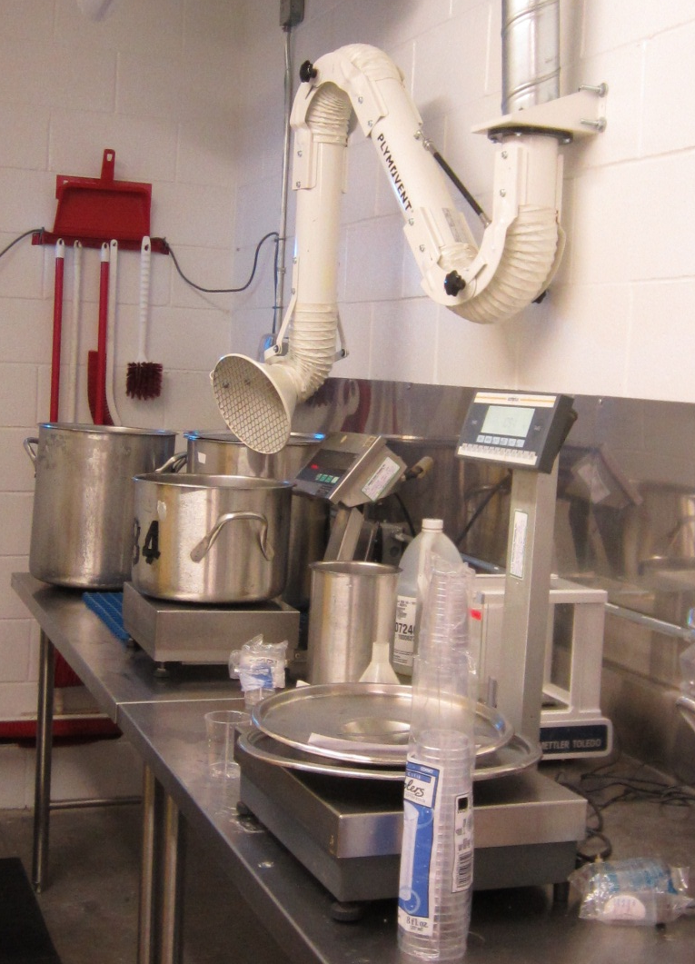
¿Por qué es difícil predecir las exposiciones en la fabricación de saborizantes?
Más de 2,000 saborizantes
  Algunos tienen propiedades irritantes
  Muy pocos tienen límites de exposición
  Muchos no tienen información suficiente para determinar si son un riesgo para la respiración
Exposición a las distintas formas
  Saborizantes puros
  Mezclas concentradas líquidas o en polvo
  Productos finales de concentración baja
Múltiples procesos
  Mezclar, calentar, empacar, etc.
Procesos por lotes
  Los volúmenes varían
- Variabilidad diaria y estacional
Photo used by National Jewish Health with written permission.
No hay mucha información sobre los posibles riesgos de respirar saborizantes.
Notes:
Entonces, ¿por qué es tan difícil predecir las exposiciones en la industria de los saborizantes? Como dijimos anteriormente, existen más de 2,000 saborizantes. Algunos tienen propiedades irritantes que le pueden producir tos o causar quemaduras en su nariz o garganta. Otros, como el diacetil no causan irritación. Un pequeño número de saborizantes tienen límites de exposición. No tenemos información sobre muchos otros sabores para determinar si son un peligro para la salud del sistema respiratorio. Cuando usted trabaja en la industria de los saborizantes, usted está expuesto a diferentes formas de estos saborizantes incluyendo los saborizantes puros, líquidos concentrados, mezclas de polvos y productos finales de baja concentración. Ustedes también trabajan en distintos procesos, como mezclar, calentar y empacar, cada uno de los cuales tienen exposiciones diferentes, aún cuando se utilizan los mismos saborizantes. Finalmente, debido a que la mayor parte de su trabajo consiste en procesos por lotes – con una producción de volúmenes y saborizantes terminados que varía de día a día y por temporada, las exposiciones pueden ser distintas cada día. Al escuchar la presentación de hoy, es muy importante que recuerde que se han hecho pocas investigaciones sobre los peligros de respirar saborizantes, en especial el diacetil.

Slide 19
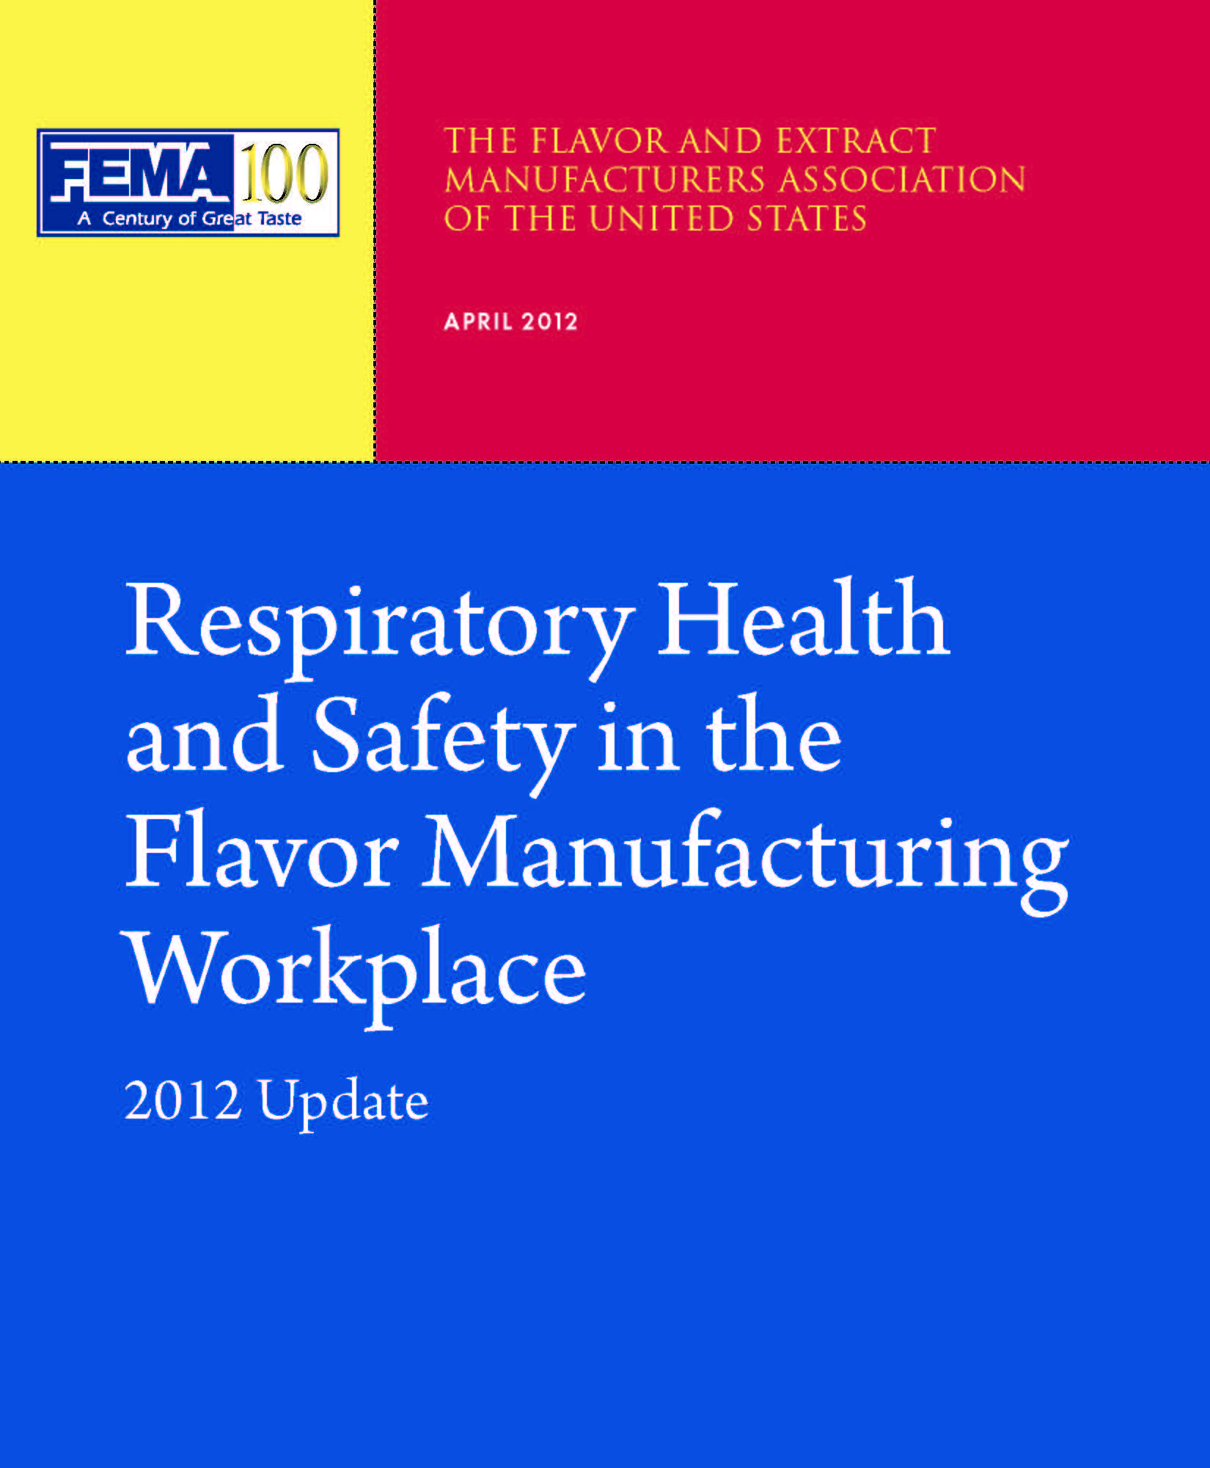
¿Existe una lista de los saborizantes que pueden ser peligrosos cuando se inhalan?
La Asociación de Productores de Saborizantes y Extractos (FEMA por sus siglas en Inglés) tiene una lista de saborizantes de “Alta Prioridad”
Los saborizantes de “Alta Prioridad” pueden causar lesiones respiratorias cuando:
    Los niveles de exposición son muy altos
    Las exposiciones son repetidas en niveles más bajos
    Son procesados con calor
    Son procesados sin los controles adecuados de exposición
Image by the Flavor and Extract Manufacturers Association
Used with written permission
Los saborizantes de "Alta Prioridad" deben ser etiquetados para alertar a los trabajadores que requieren un manejo cuidadoso.
Notes:
De esta manera, es posible que quieran saber si existe una lista de los saborizantes que pueden ser peligrosos cuando son inhalados. La Asociación de Productores de Saborizantes y Extractos (FEMA por sus siglas en Ingles) tiene una lista de los saborizantes de Alta prioridad. Ellos los definen como los saborizantes que pueden causar una lesión respiratoria cuando: los niveles de exposición son altos, con la exposición repetida a niveles menores y cuando los saborizantes son procesados utilizando calor, sin los controles de exposición adecuados. Estos saborizantes de Alta Prioridad deben ser etiquetados para alertar a los trabajadores que requieren de un manejo cuidadoso. Esta lista cubre la mayoría de las exposiciones mayores en las plantas de saborizantes. Sin embargo, es importante tener en cuenta que esta lista no es exhaustiva y cada empresa de saborizantes debe utilizar su propia fuente de información para determinar si los saborizantes que no están en la lista pueden representar un peligro respiratorio.

Slide 20
¿Qué son los saborizantes de
“Alta Prioridad”?
Diacetil y sus Sustitutos
Acetoína
Diacetil
Trímero Diacetil
2,3-Heptanedione
2,3-Hexanedione
3,4-Hexanedione
2,3-Pentanedione
LISTADO POR FEMA
MATERIAL DE ALTA PRIORIDAD
SIGA LAS MEDIDAS TECNICAS Y LOS PROCEDIMIENTOS NECESARIOS PARA MINIMIZAR LA EXPOSICION
Otros Saborizantes
Acetaldehído
Acido Acético
Benzaldehído
Acido Butírico
Acrilato de Etilo
Acido Fórmico
Furfural
Sulfuro de Hidrógeno
Isobutiraldehído
Acido Isobutírico
Metil Mercaptano
Sulfuro de Metilo
2,4-Pentadienal
2-Pentenal
Acido Fosfórico
Propionaldehído
Acido Propiónico
Dióxido de Azufre
Trietilamina
Valeraldehído
Figure by National Jewish Health
Estos saborizantes pueden causar lesiones respiratorias si no se manejan adecuadamente
Notes:
¿Cuáles son los saborizantes de Alta Prioridad de FEMA? Hay una lista de 27 saborizantes. En la parte superior tienen una lista del diacetil y sus sustitutos. Esos son siete de los 27 saborizantes, algunos ejemplos son: acetoína, diacetil y algunos de los sustitutos como 2,3-heptanedione, 2,3-hexanedione. Los otros 20 saborizantes son cosas como el ácido acético, acetaldehído, ácido fórmico y muchos otros sabores. Es extremadamente importante que usted tenga cuidado con estos saborizantes químicos y se asegure de utilizar los controles de exposición adecuados cuando trabaje con ellos. Estos saborizantes pueden causar lesiones respiratorias cuando no se manejan de la forma correcta.

Slide 21

¿Qué pasa con los complejos de saborizantes naturales?
Capsaicina
Aceites
  Abeto balsámico
  Almendra amarga
  Ajo
  Toronja
  Limón
  Lima
  Mostaza
  Cebolla
  Naranja
Photo by Scott Bauer available under public domain from Wikimedia Commons
Los complejos de saborizantes naturales también pueden causar irritación y síntomas respiratorios cuando no son manejados adecuadamente.
Notes:
Y, ¿qué pasa con los complejos de saborizantes naturales? Saborizantes como la capsaicina y algunos de los diferentes aceites como el abeto balsámico, almendra amarga, ajo, toronja, limón, lima, mostaza, cebolla o naranja. Estos complejos de saborizantes naturales también pueden causar irritación y síntomas respiratorios cuando no son manejados adecuadamente. Sin embargo, a diferencia del diacetil, la mayoría de estos saborizantes tienen propiedades de advertencia como la irritación de la nariz o la garganta, las cuales alertan a los trabajadores para que reduzcan su exposición.

Slide 22
Efectos en la Salud y Vigilancia Médica
Objetivos del Entrenamiento
Aprender sobre los efectos respiratorios
Aprender métodos para detectar posibles efectos en la salud relacionados con los saborizantes
Comprender la importancia de la vigilancia médica
22
Notes:
22
22
Los objetivos de esta sección sobre efectos a la salud y vigilancia médica son: 1) aprender más sobre los efectos en la salud de sus pulmones, 2) aprender los métodos para detectar los posibles efectos de los saborizantes en la salud, y 3) comprender la importancia de la vigilancia médica.

Slide 23
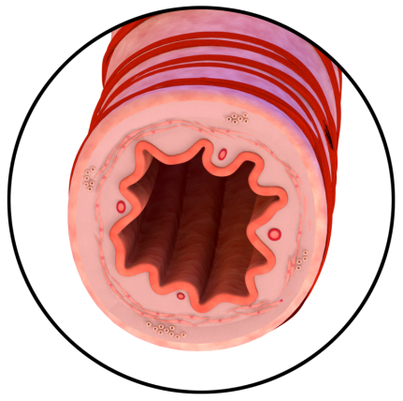
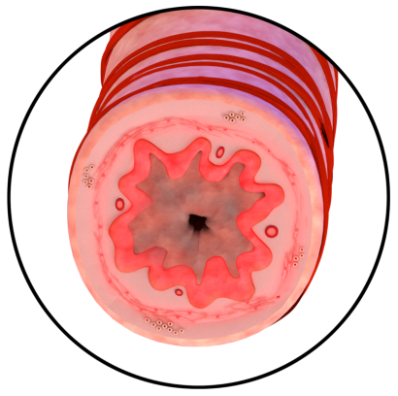
Definiciones
Vía Respiratoria Normal
Vías Respiratorias
  Los tubos que transportan el aire que entra y sale de nuestros pulmones
Enfermedad en las vías respiratorias
  Las vías respiratorias se estrechan
  Provoca desaceleración del flujo de aire dentro y fuera de sus pulmones
Síndrome de Bronquiolitis Obliterante (BOS por sus siglas en Inglés)
  Enfermedad pulmonar en las vías respiratorias pequeñas
  Lesión por un químico o infección
  Se forman cicatrices, causando que las vías respiratorias se estrechen
    Asociado a la exposición al diacetil
    Posiblemente a los sustitutos del diacetil
Image by National Jewish Health
Vía Respiratoria Estrecha
Cicatriz Permanente
Image by National Jewish Health
Notes:
Comenzaremos con algunas definiciones. Las vías respiratorias son tubos que conducen el aire hacia y desde sus pulmones. En la parte superior derecha de la lámina hay un diagrama de una vía respiratoria normal. Tiene una abertura hueca grande para permitir el flujo del aire. Tenga en cuenta que las paredes de las vías respiratorias tienen músculos, los cuales discutiremos en la sección sobre el asma. En las enfermedades de las vías respiratorias, éstas se estrechan. Este estrechamiento causa que el flujo de aire desde y hacia sus pulmones sea más lento. El Síndrome de Bronquiolitis Obliterante, BOS por sus siglas en Inglés), es un tipo raro de enfermedad que ocurre en las vías respiratorias pequeñas en los pulmones. Puede ser causada por una lesión ocasionada por un químico o por una infección. Después de la lesión, se forman cicatrices que causan que las vías respiratorias se estrechen. Una de las causas químicas que conduce al BOS es el diacetil y existe evidencia creciente de que éste también puede ser el caso para por lo menos algunos sustitutos del diacetil. El diagrama en la parte inferior derecha, muestra una vía respiratoria que se ha estrechado debido a las cicatrices.

Slide 24
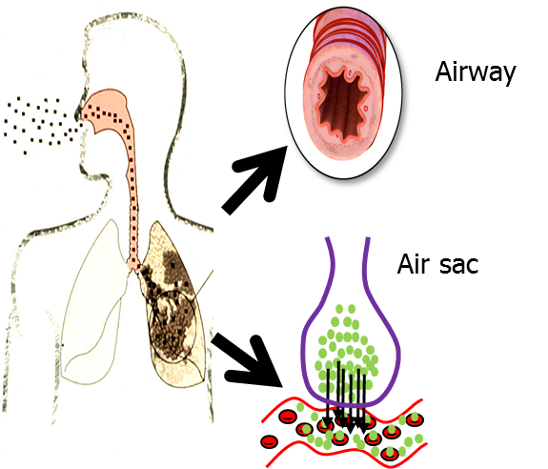
Efectos Respiratorios
Irritación
  Vías respiratorias
  Ojos, nariz, garganta
  Posible irritación en la piel (exposición alta)
Enfermedades en las vías respiratorias
  Síndrome de Bronquiolitis Obliterante (BOS por sus siglas en Inglés)
  Asma
Alergias
  Asma
  Reacciones alérgicas
Diagrama de un Pulmón Normal
Vías
Respiratorias
Sacos de Aire
Image by National Jewish Health
El aire viaja a través de las vías respiratorias a los sacos de aire y de ahí al torrente sanguíneo
24
Notes:
24
24
Para comprender mejor los efectos a la salud respiratoria, primero repasaremos cómo funcionan los pulmones. En el diagrama de la derecha se muestran los pulmones y las vías respiratorias normales. Usted respira a través de su nariz o boca. El aire viaja hacia abajo a través de la garganta, la tráquea y dentro de las vías respiratorias en los pulmones. Las vías respiratorias se hacen más pequeñas hasta que finalmente terminan en los sacos de aire (alvéolos). Las enfermedades en las vías respiratorias que estamos discutiendo, afectan a estas vías respiratorias más pequeñas que están en los profundo de los pulmones. El aire viaja desde los sacos de aire hacia el torrente sanguíneo para ser llevado al lugar en el que el cuerpo lo necesita. Las tres categorías principales de los problemas respiratorios que pueden ser observados con los saborizantes son: 1) irritación, 2) enfermedad en las vías respiratorias y 3) alergia. La irritación en las vías respiratorias es común. Con frecuencia puede sentir irritación en los ojos, la nariz y la garganta. Si la irritación es mayor, se puede sentir irritación en el pecho. Si la irritación es aún mayor, es posible que usted sienta irritación en la piel. Las enfermedades en las vías respiratorias de las que estaremos hablando son el BOS y el asma. Discutiremos las alergias brevemente.

Slide 25
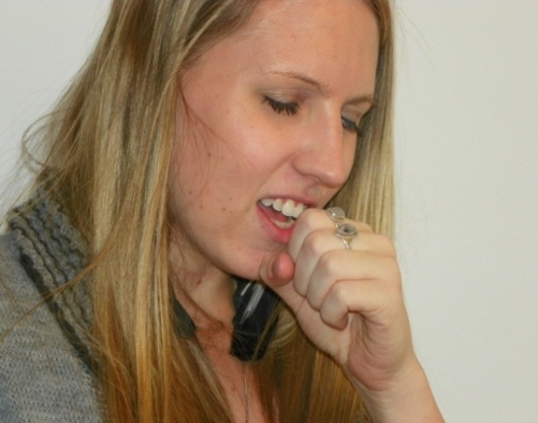
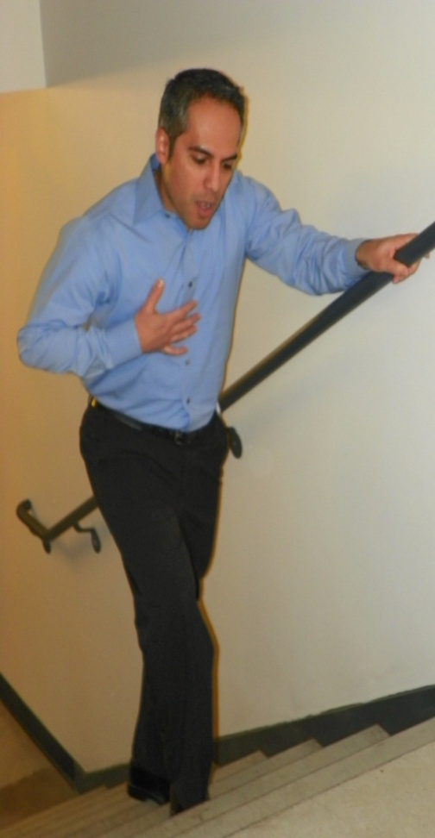
La irritación y las enfermedades de las vías respiratorias causan síntomas respiratorios
Tos
  Tos seca
  Tos con flema
Silbido en el pecho al respirar
Opresión en el pecho
Falta de aliento
Photo by National Jewish Health
Photo by National Jewish Health
Hay muchas causas de los síntomas respiratorios.
25
Notes:
25
25
Tanto la irritación como la enfermedad en las vías respiratorias producen síntomas respiratorios. Los síntomas respiratorios son: 1) tos, bien sea seca o con flema, 2) silbido en el pecho al respirar,3) opresión en el pecho, o silbido en el pecho, y 4) falta de aliento. Hay muchas causas de los síntomas respiratorios.

Slide 26
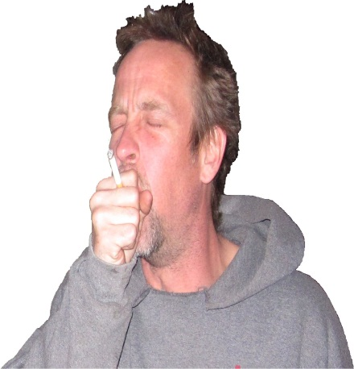
Se requiere una evaluación médica para saber la causa de los síntomas
Resfriados y otras infecciones
Fumar cigarrillos
Irritación de las vías respiratorias
Asma
Síndrome de Bronquilitis Obliterante (BOS por sus siglas en Inglés)
Alergias
Otras enfermedades pulmonares
  Enfermedad pulmonar obstructiva crónica (COPD por sus siglas en Inglés)
Photo by National Jewish Health
26
Notes:
26
26
Las causas comunes de los síntomas respiratorios incluyen resfriados y otras infecciones respiratorias, fumar cigarrillos, así como los tres efectos en la salud que estamos discutiendo hoy: irritación de las vías respiratorias; las enfermedades en las vías respiratorias como asma y el síndrome de bronquiolitis obliterante y las alergias; las alergias ambientales como la fiebre del heno; y otras enfermedades respiratorias como la obstrucción pulmonar crónica (COPD por sus siglas en inglés). La obstrucción pulmonar crónica es una enfermedad común en los fumadores. Sin embargo, las evaluaciones médicas para la obstrucción pulmonar crónica muestran resultados similares a los del síndrome de bronquiolitis obliterante originada por los saborizantes químicos. Normalmente se requiere una evaluación médica para saber la causa de los síntomas respiratorios y es importante que usted hable con su médico sobre su exposición a los saborizantes químicos si usted desarrolla síntomas respiratorios.

Slide 27
¡Es importante detectar el BOS temprano!
Esta es la verdadera historia de un trabajador
29 años de edad y ningún problema pulmonar. Nunca había fumado.
Trabajó durante 2 años como mezclador de saborizantes.
  Cuando utilizaba un respirador, su barba impedía que quedara ajustado.
Empezó a presentar síntomas respiratorios.
  Fue tratado por bronquitis.
Sus síntomas continuaron empeorando.
Tuvo que dejar de trabajar.
Visitó un doctor que sabía sobre saborizantes y BOS.
Ya tenía enfermedad pulmonar severa (BOS).
No pudo trabajar ni hacer muchas otras cosas otra vez.
  Si el BOS hubiera sido diagnosticado antes, el final de la historia podría haber sido diferente.
27
Notes:
27
¡Es importante diagnosticar el BOS temprano! Esta es la historia real de un trabajador que padecía de BOS, el cual fue diagnosticado muy tarde. El tenía 29 años de edad. No tenía problemas respiratorios y nunca había fumado. Trabajó por 2 años como un mezclador de saborizantes. No utilizaba un respirador regularmente y cuando lo hacía, su barba impedía que la el respirador se ajustara a su cara. Comenzó a presentar síntomas respiratorios. Al principio los síntomas eran leves. Consultó a su médico y recibió tratamiento para la bronquitis. Esto no lo ayudó. Los síntomas empeoraron. Empeoraron tanto que tuvo que dejar de trabajar. En ese momento, visitó a un médico que sabía sobre los saborizantes y el BOS y fue diagnosticado con BOS. La enfermedad ya estaba avanzada. Ya que no hay tratamiento para el BOS, no había nada que pudiera hacerse para que su respiración mejorara. No fue capaz de volver a trabajar ni de hacer otras cosas que disfrutaba, como jugar a la pelota con sus hijos. Si su enfermedad se hubiera diagnosticado temprano, cuando sus síntomas eran leves, habría sido capaz de seguir haciendo muchas más cosas.

Slide 28


Los saborizantes pueden causar irritación y lesiones
Vía Respiratoria Normal
Normalmente sólo hay irritación
  Ardor en la garganta, nariz y ojos
    Síntomas respiratorios leves
  Irritación en las vías respiratorias
    Ardor en el pecho, tos y opresión en el pecho
  Los síntomas mejoran cuando se aleja de la exposición
Pueden ocurrir lesiones en las vías respiratorias
  Síntomas respiratorios severos
  Altos niveles de exposición
  Saborizantes muy irritantes
Figure by National Jewish Health
Photo by Cliff Hutson available under public domain from Wikimedia Commons
Los saborizantes irritantes en menor nivel, causan síntomas que pueden prevenirle a usted antes de que ocurra la lesión
28
Notes:
28
28
Los saborizantes pueden causar irritación y a veces incluso lesiones. La irritación es el efecto en la salud más común de los saborizantes. El diagrama a la derecha muestra una vía respiratoria. Es una vía respiratoria normal. La vía respiratoria no cambia cuando sólo hay irritación. Los primeros síntomas de irritación son ardor en la garganta, nariz y ojos y algunas veces también puede haber ardor en el pecho, tos y opresión en el pecho. Los síntomas respiratorios derivados de la irritación normalmente son leves y se mejoran cuando la persona se aleja de la exposición que causó la irritación. La irritación en las vías respiratorias puede ocurrir cuando hay un alto nivel de exposición a saborizantes. Los saborizantes irritantes tienen buenas propiedades de advertencia. Esto significa que producen síntomas con bajos niveles de exposición, los cuales le pueden advertir sobre la exposición, antes que se produzca la lesión. Algunos, pero no todos, los saborizantes de alta prioridad causan irritación.

Slide 29
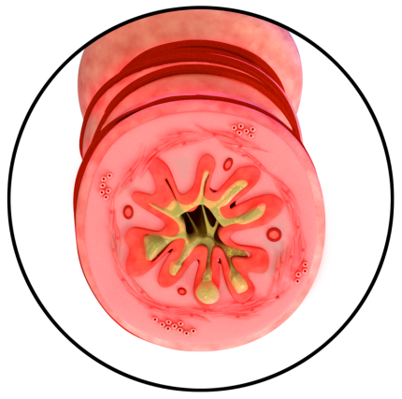
Algunos saborizantes pueden causar “ataques” de asma
Vía respiratoria normal
Las vías respiratorias inflamadas y estrechas
Asma
Medicamentos
Mucosidad
Endurecimiento de los músculos
Inflamación
Durante un “ataque” de asma:
  Los músculos de las vías respiratorias se endurecen
  Las vías respiratorias se inflaman y se estrechan
  Los síntomas pueden ser leves o severos
Normalmente se requiere de tratamiento con medicamentos
Las vías respiratorias usualmente vuelven a la normalidad con los medicamentos
Figures by National Jewish Health
29
Notes:
29
29
Algunos saborizantes pueden producir un ataque de asma. Durante un ataque de asma los músculos en las paredes de las vías respiratorias se endurecen, las vías respiratorias se inflaman y se estrechan. Los síntomas pueden ser leves o severos dependiendo de la cantidad de inflamación y estrechamiento que ocurra. Con frecuencia se requiere tratamiento con medicamentos. Existe un buen tratamiento médico para el asma. Como se muestra en la flecha verde, los medicamentos hacen que las vías respiratorias vuelvan a la normalidad.

Slide 30

Los “ataques” de asma pueden ser activados en los trabajadores que ya tienen asma
Provocada por los saborizantes irritantes
  Capsaicina
  Algunos aceites naturales
  Algunos saborizantes de “Alta Prioridad”
    Al ácido acético
    Acetaldehído (aldehídos)
Cuanto mayor sea la exposición, mayor será el riesgo
Photo by Cliff Hutson available under public domain from Wikimedia Commons
Los trabajadores con asma deben ser más cuidadosos para evitar la inhalación de saborizantes.
30
Notes:
30
30
Los ataques de asma pueden ser producidos por los saborizantes irritantes en aquellos trabajadores que padecen de asma. Estos saborizantes irritantes incluyen algunos de los saborizantes de alta prioridad, algunos de los aceites naturales descritos en la primera sección y la capsaicina. Mientras mayor sea la exposición al irritante, mayor es el riesgo. Los trabajadores que padecen de asma deben tener especial cuidado para evitar respirar saborizantes irritantes.

Slide 31
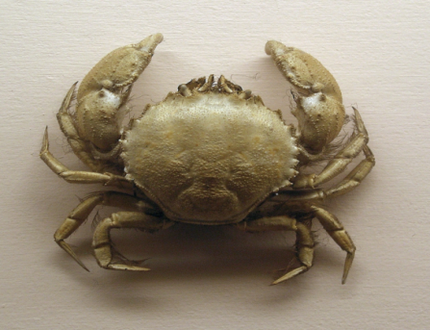

Algunos saborizantes naturales pueden causar reacciones alérgicas
No es común en esta industria
Moqueo nasal (rinitis)
Asma
  Reacciones alérgicas a
    mariscos, pescado, huevos, harina, algunas especies
Rara vez, una reacción alérgica en todo el cuerpo
  Urticaria
  Hinchazón de la boca y la garganta
  Opresión en el pecho, falta de aliento
  Reacciones alérgicas a
    Mariscos, pescado, algunas especies
    Los cacahuates y otros frutos secos
Photo available under public domain from Wikimedia Commons
Photo by Bierfaß available under public domain from Wikimedia Commons
31
Notes:
31
31
Los trabajadores que tienen una alergia a algunos de los saborizantes naturales, pueden desarrollar síntomas de alergia cuando trabajan alrededor de ellos. Las reacciones alérgicas son comunes en algunas industrias, pero no son muy comunes en la industria de los saborizantes. Los síntomas pueden ser como los de la fiebre del heno, con secreción nasal y picazón en los ojos. Las alergias también pueden causar el asma. Los saborizantes naturales que pueden causar alergias incluyen los mariscos, el pescado, los huevos, la harina y algunas especias. En raras ocasiones puede ocurrir una reacción alérgica en todo el cuerpo, llamada anafilaxia. Con la anafilaxia normalmente se forman ronchas en la piel. También puede haber hinchazón en la boca o la garganta, opresión en el pecho y falta de aliento. La anafilaxia puede ser producida por los mariscos, el pescado, ciertas especias, los cacahuates y las nueces.

Slide 32

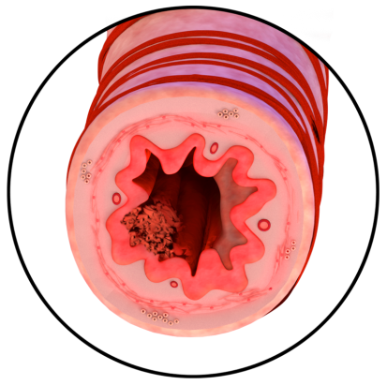
Síndrome de Bronquiolitis Obliterante (BOS)
Vía Respiratoria Normal
BOS Temprano
BOS Avanzado
Lesión en la vía respiratoria
Cicatrices Tempranas
Inflamación
Cicatrices Permanentes
Images by National Jewish Health
Las vías respiratorias pueden ser dañadas por algunos químicos o infecciones
Después de las lesiones se forman las cicatrices
Las cicatrices causan el estrechamiento de las vías respiratorias
  Es posible que el diacetil y sus sustitutos causen irritación a niveles tan altos como para causar lesión en las vías respiratorias
32
Notes:
32
32
Los diagramas muestran las cicatrices que se forman en las vías respiratorias pequeñas con el BOS. El BOS es menos común que la irritación en las vías respiratorias o que la exacerbación del asma. Como describí en la historia, el BOS puede ser una enfermedad muy severa para la cual no hay tratamiento. En la etapa temprana del BOS, las lesiones producidas debido a los químicos como el diacetil y posiblemente los sustitutos del diacetil, causan inflamación en las vías respiratorias y la formación de cicatrices. A medida que se forman más cicatrices, las vías respiratorias se hacen más estrechas. En el BOS avanzado, las vías respiratorias están muy estrechas debido a las cicatrices. A diferencia de los sabores irritantes, el diacetil y los sustitutos del diacetil no tienen buenas propiedades de advertencia. Esto significa que es posible estar expuesto a ellos, a un nivel que es lo suficientemente alto como para causar lesiones en las vías respiratorias y no estar consciente de ello.

Slide 33

¡Es importante detectar el BOS temprano!
Vía Respiratoria Normal
BOS Temprano
BOS Avanzado
Lesión en la vía respiratoria
Cicatrices Tempranas
Inflamación
Cicatrices Permanentes
Figures by National Jewish Health
Temprano: Estrechamiento leve de las vías respiratorias
  Síntomas respiratorios leves
  Alejarse de la exposición puede ayudar a prevenir el empeoramiento
Avanzado: Estrechamiento severo de la vías respiratorias
  Síntomas respiratorios severos
  Nada mejora el BOS – Los medicamentos no ayudan
33
Notes:
33
33
Es importante diagnosticar el BOS temprano. En el BOS en la etapa temprana, los síntomas respiratorios normalmente son leves. A pesar de que no se mejorará, la eliminación de la exposición puede prevenir que empeore. En el BOS avanzado, los síntomas respiratorios son severos. No hay tratamiento para el BOS. Observen que no hay una flecha verde como la había en la lámina del asma, en la que se mostraba como los medicamentos hacen que la vía respiratoria vuelva a la normalidad. No hay nada que pueda mejorar el BOS. Es por esto que el diagnóstico temprano y la prevención son importantes.

Slide 34
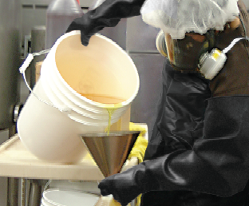
Evite inhalar diacetil y sus sustitutos
El BOS ha sido encontrado en los trabajadores expuestos a los saborizantes de mantequilla
  Los trabajadores en la fabricación de palomitas de maíz
  Los trabajadores en la producción de saborizantes
  Los Trabajadores en la producción de diacetil
Photo by NIOSH available under public domain
Estos trabajadores fueron expuestos a altos niveles de diacetil
  En estudios con animales, el diacetil causó lesiones en las vías respiratorias
  Es posible que los sustitutos del diacetil no sean mejores
Es importante mantener la exposición al diacetil y a sus sustitutos a la menor posible.
34
Notes:
34
34
Nosotros les recomendamos que eviten la exposición al diacetil y a los sustitutos del diacetil. El BOS ha sido encontrado en trabajadores expuestos a los saborizantes de la mantequilla. El BOS fue identificado en un grupo de trabajadores de la industria de la producción de palomitas de maíz en el año 2001. Fue luego encontrado el trabajadores de la industria de los saborizantes. Al principio no estaba claro si el problema era el diacetil ya que estos trabajadores fueron expuestos a muchos otros sabores además de altos niveles de diacetil. El diacetil fue encontrado más tarde en algunos trabajadores de la industria de la producción del diacetil, cuya exposición primaria fue al diacetil. Finalmente, el papel del diacetil en el BOS fue confirmado a través de estudios con animales; cuando se puso el diacetil en las vías respiratorias de los ratones, éste causó el mismo tipo de lesión y cicatrices que se habían observado en los humanos con el BOS. En este momento ya no tenemos ninguna duda de que el diacetil puede causar BOS. Existe la preocupación de que algunos sustitutos del diacetil, los cuales con químicamente similares al diacetil, pueden tener los mismos efectos. En este momento, no sabemos con certeza cuáles de los sustitutos del diacetil son seguros y cuáles no lo son. Mientras no tengamos certeza, es recomendable que mantengan su exposición al diacetil y a sus sustitutos tan baja como sea posible.

Slide 35
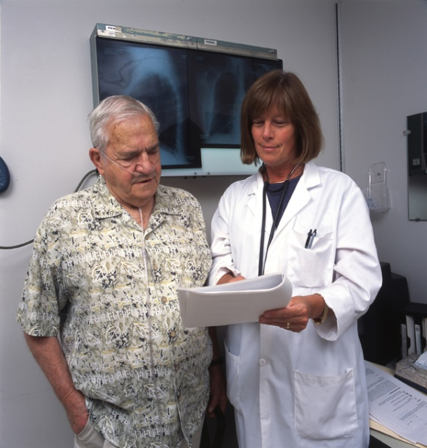
¡Es importante detectar el BOS temprano!
Si usted ha estado expuesto al diacetil o a los sustitutos del diacetil:
  Informe a Recursos Humanos, al Departamento de Salud y Seguridad y a su médico sobre sus síntomas respiratorios inexplicables
  Participe en la vigilancia médica
Photo by National Jewish Health
35
Notes:
35
35
Con el fin de encontrar el BOS temprano, le recomendamos que si usted ha estado expuesto al diacetil o a sus sustitutos, reporte cualquier síntoma respiratorio al equipo de recursos humanos o de salud y seguridad de su compañía, y a su médico. También le recomendamos que participe regularmente en los programas de vigilancia médica dirigidos a detectar la enfermedad pulmonar.

Slide 36
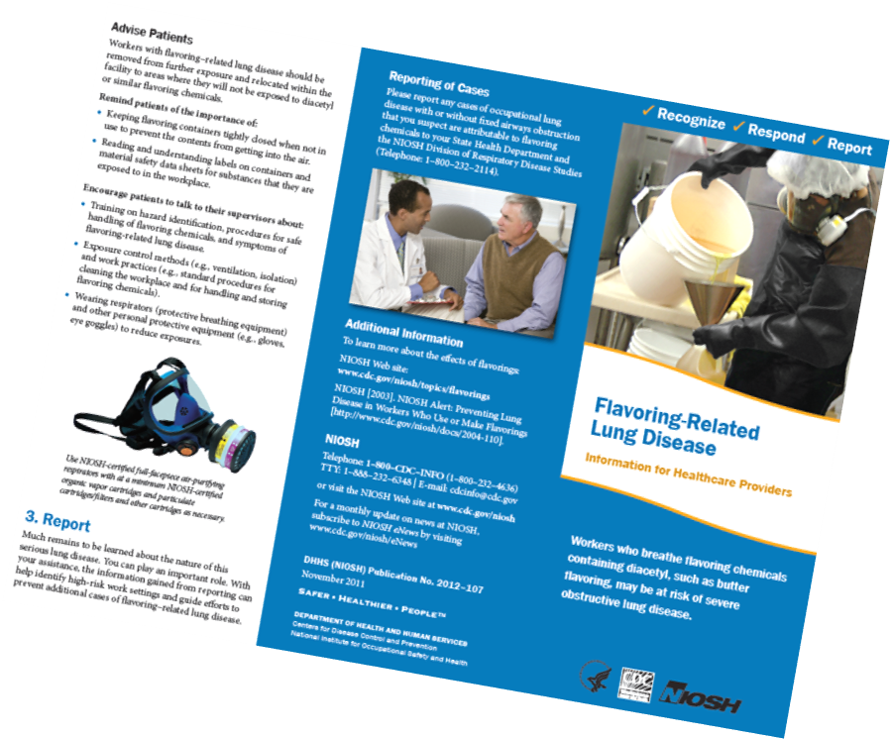
Hable con su doctor sobre sus síntomas y sobre su trabajo con los saborizantes
NIOSH 2011
Enfermedades Pulmonares Relacionadas con los Saborizantes
(NIOSH por sus siglas en Inglés)
  Disponible en la página web de NIOSH (www.cdc.gov/niosh)
36
Notes:
36
36
Le recomendamos que hable con su médico sobre sus síntomas y su trabajo con los saborizantes. El BOS es una enfermedad poco común y su relación con el diacetil fue descubierta recientemente. Debido a que muchos médicos y otros proveedores de cuidado médico no tienen conocimiento sobre las enfermedades respiratorias relacionadas con los saborizantes, el Instituto Nacional de Seguridad y Salud Ocupacional (NIOSH por sus siglas en Inglés) ha creado un folleto que provee información. El folleto está disponible en la página web de NIOSH.

Slide 37
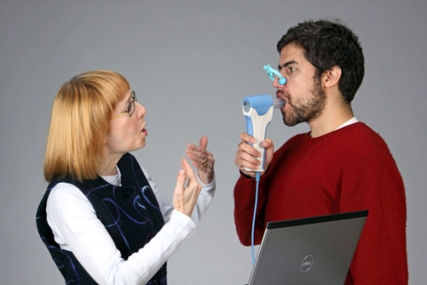
Vigilancia Médica:
Cuestionarios y Exámenes Pulmonares
Examen Pulmonar (Espirometría)
  Cuánto aire puede respirar hacia adentro y hacia afuera
  Qué tan rápido usted puede soplar aire de sus pulmones
  Se recomienda este examen al menos una vez al año.
    Cada 6 meses (CalOSHA)
¿Son normales los resultados?
  Comparados con otras personas que son de su misma edad, estatura y género
¿Son normales los resultados para usted?
  ¿Son los resultados similares a sus resultados pasados?
Photo by National Jewish Health
37
Notes:
37
37
La vigilancia médica se realiza a través de un cuestionario de síntomas respiratorios y de una prueba respiratoria llamada espirometría. La foto de la derecha muestra a una persona realizando esta prueba respiratoria. Al soplar en el tubo la máquina mide cuánto aire usted puede mover hacia adentro y hacia afuera, así como la rapidez con la que puede soplar el aire hacia afuera. Es posible que muchos de ustedes hayan realizado esta prueba de respiración y sepan lo difícil que es de hacer. Es importante que siga cuidadosamente las instrucciones que le dé el técnico para obtener resultados confiables. Se recomienda realizar esta prueba por lo menos una vez al año. En California, CalOSHA requiere que se realice la prueba cada seis meses. Cuando usted reciba los resultados de su prueba, hay dos preguntas que debe hacerse: 1) ¿son los resultados normales? Y 2) ¿son los resultados normales para usted? “Normales” significa que el resultado es el esperado comparado con otras personas de su misma edad, género y altura. “Normales para usted” significa que los resultados son similares a los resultados de sus pruebas pasadas.

Slide 38
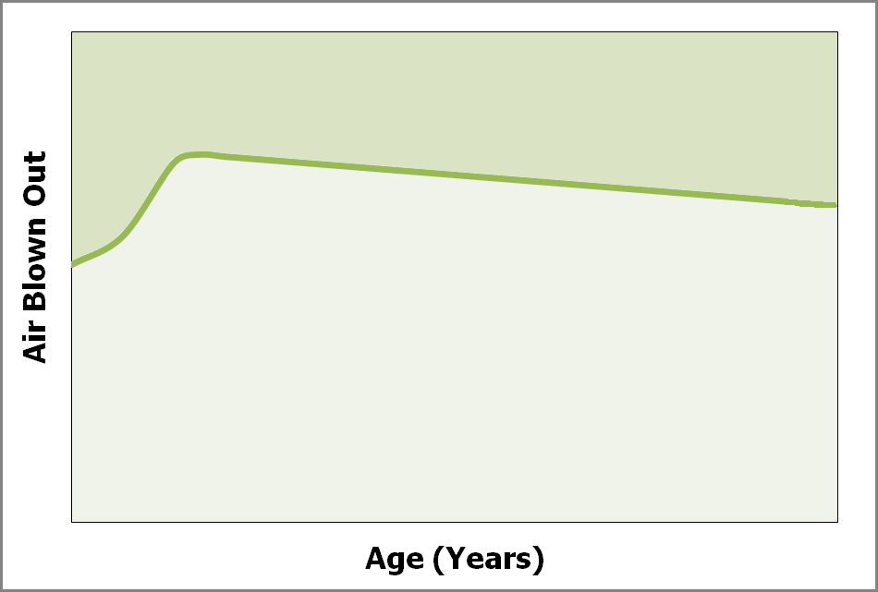
Se requiere repetir los exámenes respiratorios
Normal
Aire Exhalado
Prueba después de 5 años de trabajo
1) ¿Es normal el resultado?
Si
Primera Prueba
2) ¿Es normal el resultado para usted?
No
Si
Edad (Años)
25 años de edad
25 years of age
Conserve los resultados de sus pruebas.
38
Notes:
Vamos a ver un ejemplo que nos muestra por qué las pruebas de respiración son necesarias. A un lado del gráfico está la cantidad de aire que usted puede exhalar en el primer segundo, lo cual es una medida de la rapidez con la que usted puede exhalar el aire. En la parte inferior se indica la edad en años. A medida que usted crece, la cantidad de aire que usted puede exhalar en el primer segundo aumenta hasta que usted alcanza los 25 años. Después de los 25, cada año hay una disminución lenta y gradual. Los resultados de las pruebas que están en el área verde en la parte superior de la gráfica, son normales. Los resultados que están por debajo de la línea, no son normales.
En este ejemplo un trabajador tuvo una prueba de respiración y una segunda prueba 5 años más tarde. Nos haremos dos preguntas sobre los resultados de la segunda prueba. ¿Es normal el resultado? El resultado está en la zona verde, de manera que la respuesta es “si”. ¿Es el resultado normal para este trabajador? Para responder esta pregunta usted va a comparar los resultados de la segunda prueba a los de la primera. El resultado de la segunda prueba es un poco más bajo que el de la primera. Pero, nosotros sabemos que después de los 25 años de edad, los resultados disminuirán un poco cada año. Cuando comparamos la cantidad del cambio que vemos entre las dos pruebas con la cantidad que esperamos ver, la cantidad del cambio es la misma. Dicho de otra manera, la pendiente de esas dos líneas es paralela. De manera que la respuesta a la segunda pregunta es “si, el resultado es normal para el trabajador”.
En el segundo ejemplo, el segundo resultado después de 5 años es el mismo pero el resultado de la primera prueba fue mucho más alto. ¿Es normal el resultado de la segunda prueba? La respuesta sigue siendo “si”; el resultado es normal. ¿Es normal el resultado para el trabajador? Cuando vemos esta vez la cantidad de cambio de la estrella roja a la estrella negra, la línea es mucho más empinada lo cual indica que ha habido un cambio mayor que el esperado. La respuesta es “no”; los resultados no son normales para el trabajador. La importancia de repetir las pruebas de respiración cada 6 meses o una vez al año es que si usted comienza a ver resultados que no son normales para usted, es probable que el resultado aún esté en el rango normal, en lugar de más tarde, cuando los resultados hayan disminuido más y ya no estén en el rango normal. Le recomendamos que conserve los resultados de sus pruebas para que sepa lo que es normal para usted.

Slide 39

Se requieren exámenes médicos especiales para diagnosticar la enfermedad pulmonar relacionada con el trabajo
Si los resultados de sus exámenes no son normales para usted
  Repita el examen de función pulmonar
Si el resultado aún no es normal para usted, el doctor realizará más exámenes para determinar la causa
Photo by National Jewish Health
Photo by National Jewish Health
39
Notes:
39
Si los resultados no son normales para usted, el primer paso es repetir la prueba de respiración. Hay una serie de razones por las que los resultados pueden ser más bajos y no significa que ha habido un cambio permanente en sus pulmones, como por ejemplo si usted tuvo un resfriado o alergias en el momento en que se realizó la prueba, o si la prueba no fue realizada correctamente. Si el resultado de la segunda prueba aún no es normal para usted, su médico deberá realizar más pruebas para determinar la causa. Se requieren pruebas adicionales para diagnosticar la enfermedad respiratoria relacionada con el trabajo.

Slide 40
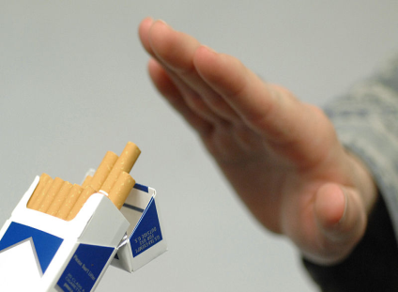
¡Proteja sus Pulmones!
Mantenga su exposición a todos los saborizantes de “Alta Prioridad” a la menor posible
No se confíe del olor o la irritación para alertarlo de la exposición
  Diacetil
  Sustitutos del diacetil
Reporte los síntomas respiratorios nuevos o que empeoren
¡No fume!
LISTADO POR FEMA
MATERIAL DE ALTA PRIORIDAD
SIGA LAS MEDIDAS TECNICAS Y LOS PROCEDIMIENTOS NECESARIOS PARA MINIMIZAR LA EXPOSICION
Image by National Jewish Health
Photo available under public domain from Wikimedia Commons
40
Notes:
40
Nosotros le recomendamos encarecidamente que proteja sus pulmones. Le recomendamos que mantenga su exposición a todos los saborizantes de Alta Prioridad a la menor posible. Recuerde, la definición de los saborizantes de Alta Prioridad es que pueden causar lesiones respiratorias cuando no se manejan de la forma adecuada. Por favor, no se confíe en que el olor o los síntomas de irritación lo alerten sobre la exposición. Reporte a su médico los síntomas nuevos o los que empeoren. No fume. Fumar causa enfermedades pulmonares, del corazón y otras. Si usted fuma, por favor discuta con su médico las formas para ayudarlo a dejar de fumar.

Slide 41
Reconocimiento y Control de la Exposición a los Saborizantes
Objetivos del Entrenamiento
Reconocer los saborizantes y los procesos de trabajo en los que usted puede estar expuesto
Comprender los métodos utilizados para medir la exposición a los saborizantes
Comprender el uso apropiado de los métodos de control para reducir la exposición a los saborizantes
Notes:
En esta sección cubriremos el reconocimiento y el control de la exposición a los saborizantes. El objetivo de nuestro entrenamiento es reconocer los saborizantes y los procesos de trabajo en los que usted puede estar expuesto, entender los métodos utilizados para medir la exposición a los saborizantes y comprender el uso adecuado de los métodos de control para reducir la exposición a los saborizantes.

Slide 42



¿Cómo sé si es peligroso?
Comunicación de Riesgos
Etiquetando los saborizantes individuales y los compuestos de saborizantes
Siguiendo las precauciones de manipulación que están en las hojas de proceso por lotes
  Efectos en la salud
  Manejo apropiado
  Precauciones necesarias
MSDS o SDS disponibles inmediatamente
Figures by Torsten Henning available under public domain from Wikimedia Commons
PRECAUCION – Este saborizante puede suponer un riesgo de inhalación si es manipulado indebidamente. Por favor, póngase en contacto con su oficial de seguridad en el trabajo antes de la apertura y manipulación y lea el MSDS. La manipulación de este saborizante que resulte en la inhalación de humos, especialmente si el sabor se calienta, puede causar graves efectos adversos para la salud.
Los trabajadores deben ser alertados cuando trabajen con saborizantes de
“Alta Prioridad”
Figure by National Jewish Health
Notes:
¿Cómo sabe usted que algo es peligroso? La comunicación de los riesgos es el proceso en el que los trabajadores reciben información sobre los riesgos o las exposiciones potencialmente riesgosas asociadas a sus trabajos. Esto incluye el etiquetado de los saborizantes individuales y mezclados para asegurar que los trabajadores sepan exactamente con lo que están trabajando. Además debe incluir instrucciones en las hojas de proceso por lotes que indiquen los efectos en la salud, el manejo adecuado y las precauciones necesarias. Otro lugar en el que usted puede buscar información relacionada con los riesgos de una sustancia es en la hoja MSDS o SDS, la Hoja de Datos del Material de Seguridad o la Hoja de Datos de Seguridad. Estas deben estar disponibles para los empleados. Estas hojas de datos de seguridad van a reemplazar a las MSDS en el futuro debido a la adopción del Sistema Global Armonizado o GHS por sus siglas en Inglés y como usted puede ver en esta lámina, hay símbolos que es posible que usted no haya visto antes. Estos son símbolos que están asociados al nuevo sistema de etiquetado de GHS. Utilizar estos símbolos en los recipientes de saborizantes y enseñarle su significado a los trabajadores, ayudará a asegurar que los trabajadores identifiquen rápidamente los riesgos de los saborizantes con los que están trabajando. Es extremadamente importante que las compañías de saborizantes adopten un sistema estandarizado para alertar a los trabajadores cuando están trabajando con saborizantes de Alta Prioridad.

Slide 43

¿Como se ve la exposición a los saborizantes?
Contains public sector information published by the Health and Safety Executive and licensed under the Open Government Licence v1.0
Notes:
¿Cómo se ve la exposición a los saborizantes? Vamos a ver este video para observar cómo se ven estas exposiciones. Este video nos mostrará un polvo cayendo desde el tubo de arriba hacia el recipiente de abajo. Lo que quiero es que se den cuenta que la misma exposición ocurre cuando están vertiendo un líquido de un recipiente a otro. Observen el polvo saliendo del recipiente; está golpeando el fondo y salpicando y regresando a la zona de respiración del trabajador. Lo mismo ocurre cuando usted está trabajando con un líquido y vertiendo desde arriba hacia otro recipiente que está colocado abajo. Observen la gran nube de polvo que se genera; esa misma nube se genera con los líquidos pero ustedes no la pueden ver de la misma manera que ven la del polvo.

Slide 44
¿Como se ve la exposición a los saborizantes?
Posible exposición en cualquier situación en la que los saborizantes de “Alta Prioridad” estén siendo:
  Probados
  Pesados
  Mezclados
  Vertidos
  Transferidos
  Empaquetados
Contains public sector information published by the Health and Safety Executive and licensed under the Open Government Licence v1.0
Las partículas y los vapores de los saborizantes se mueven rápidamente dentro de la zona de respiración del trabajador a menos que sea retirado de la fuente.
Notes:
Estos tipos de exposiciones son posibles en cualquier lugar que los saborizantes de Alta Prioridad sean probados, pesados, mezclados, vertidos, transferidos o empaquetados. Como usted pudo observar en este video, las partículas y los vapores de los saborizantes se mueven rápidamente dentro de la zona de respiración del trabajador, a menos que sean eliminados en la fuente.

Slide 45
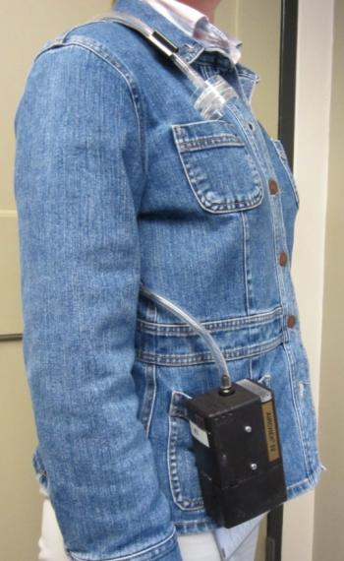
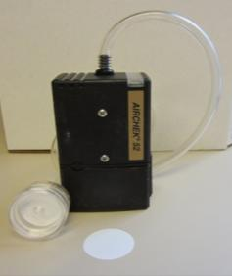
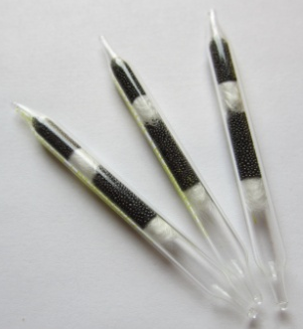
¿Cómo se miden las exposiciones?
Muestras Personales de Aire
  Estiman la cantidad de saborizante que un trabajador inhala en sus pulmones
  Los trabajadores usan la bomba para obtener la muestra durante todo su turno de trabajo
Los recolectores de muestras de aire son distintos para los diferentes saborizantes
Actualmente no hay un método para los polvos de diacetil
Recolector de muestra en la “zona de respiración”
El trabajador “usa¨ la bomba para obtener la muestra
Photos by National Jewish Health
La exposición puede cambiar dependiendo de las tareas realizadas y de los productos producidos.
Recolector de Partículas/Polvo
Recolectores de Gas/Vapor
Notes:
¿Cómo se miden las exposiciones? Las muestras de aire personal se utilizan para estimar la cantidad de saborizantes que un trabajador puede inhalar en sus pulmones. Los trabajadores usan una bomba de prueba durante todo su turno de trabajo. Se utilizan distintos recolectores de aire para los distintos saborizantes. Es importante tener en cuenta que actualmente no existe un método disponible para los polvos de diacetil. Vean en la foto de la izquierda que el trabajador tiene la bomba en su cinturón y el tubo la conecta con el recolector que está en la solapa o en la zona de respiración. El trabajador utilizará esta bomba durante todo el día. Las fotos de abajo muestran los distintos tipos de recolectores, así que usted puede ver a la izquierda que hay recolectores para partículas o recolección de polvo y en la foto de la derecha muestra distintos tipos de tubos que se utilizan para la recolección de gas o vapor. Es importante tener en cuenta que las exposiciones pueden cambiar dependiendo de la tarea que se esté realizando y los productos que se estén produciendo. Debido a esto, es importante realizar pruebas de aire rutinariamente y ya que la exposición de un día no es necesariamente representativa a la de otros días, se requiere tomar varias muestras para evaluar adecuadamente la exposición.

Slide 46
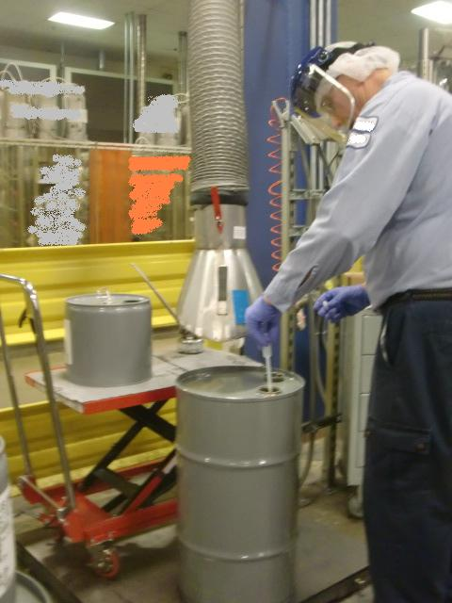
¿De qué depende el nivel de exposición?
La cantidad de saborizantes de “Alta Prioridad” utilizados
El tiempo de exposición
Qué tan bien están cerrados los recipientes
La ventilación
Los líquidos
  Distancia de vertido
  El uso de embudos
Los polvos
  Utilización de la mano como pala
  Cernido
  Embalaje
Tanto las exposiciones altas por corto tiempo COMO las exposiciones bajas por períodos largos son importantes.
Photo used by National Jewish Health with written permission.
Notes:
¿De qué depende el nivel de exposición? Depende en la cantidad de saborizantes de Alta Prioridad utilizados y la cantidad de tiempo que usted esté expuesto, lo bien que se sellen los envases y la ventilación que utilice. Para los líquidos la distancia de vertido es importante, de manera que si usted los vierte como una camarera en un restaurant, desde un recipiente alto hacia un recipiente colocado muy abajo, esto aumentará su exposición; y si usted utiliza embudos, esto reducirá su exposición considerablemente. Para las exposiciones a polvos, si usted está utilizando su mano para medir, cerniendo o embalando, estos procesos resultan en mayores exposiciones y deben ser evitados con los polvos que contienen diacetil. Es importante señalar que tanto las exposiciones altas por corto tiempo como las exposiciones bajas por largo tiempo son importantes.

Slide 47

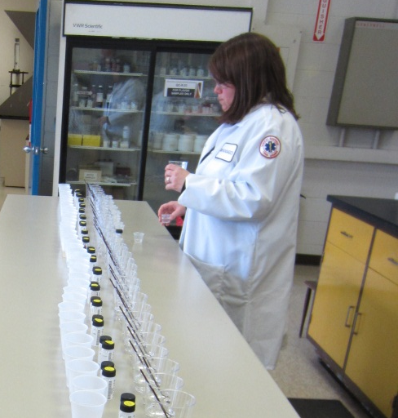
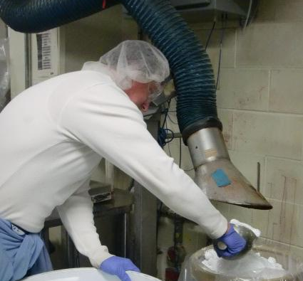
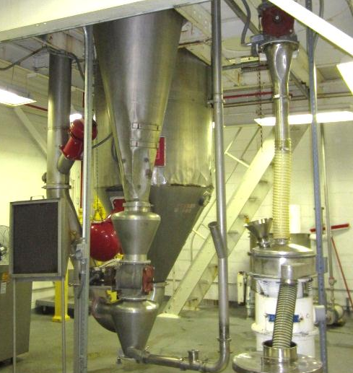
¿Qué niveles de diacetil han sido medidos en los saborizantes?
Limite de Exposición de 8 horas
NIOSH: 0.005 ppm
ACGIH: 0.01 ppm
TERA: 0.2 ppm
NJH
OSHA
NIOSH
Mezcla de Líquidos
Laboratorio de Control de Calidad
Promedio de Exposición de 8 horas
Promedio de Exposición de 8 horas
0.91 ppm (n=63)
0.99 ppm (n=2)
0.46 ppm (n=3)
0.099 ppm (n=21)
0.030 ppm (n=2)
0.004 ppm (n=7)
0.07 ppm (n=3)
0.009 ppm (n=3)
Photo used by National Jewish Health with written permission.
Photo used by National Jewish Health with written permission.
Procesamiento de Polvos
Secado por Pulverización
Promedio de Exposición de 8 horas
Exposición de 8 horas
1.5 ppm (n=1)
0.71 ppm (n=31)
0.05 ppm (n=10)
0.34 ppm (n=3)
0.22 ppm (n=9)
Exposición de 2 horas
2.6 ppm (n=6)
Photo used by National Jewish Health with written permission.
Photo used by National Jewish Health with written permission.
Muchas de las tareas de los trabajadores con saborizantes, tienen exposición corta
a más de 2 ppm de diacetil.
Existe poca información disponible sobre exposiciones a otros saborizantes de “Alta Prioridad”.
Notes:
¿Qué niveles de diacetil han sido medidos en la industria de los saborizantes? Vamos a darle un vistazo a distintas muestras tomadas de National Jewish Health, OSHA y NIOSH. Es importante mencionar que las muestras que tomamos en National Jewish Health fueron tomadas hace al menos 5 años en cerca de 13 compañías. Esto es importante porque en ese momento muchas compañías no habían implementado controles de exposición. La otra cosa que quiero que recuerden cuando estemos hablando de las exposiciones, es el límite de exposición de 8 horas de ACGIH de 0.01 ppm.
La primera exposición es en el mezclado de líquidos, el promedio de exposición de 8 horas que National Jewish Health observó fue 0.91ppm. El promedio de la exposición que OSHA observó fue 0.99ppm. Y el promedio de las exposiciones que NIOSH observó estuvieron entre 0.03 y 0.46ppm. Ustedes notarán que estas exposiciones están bastante por encima del nivel de 0.01 ppm que ACGIH ha implementado. Ahora vamos a darle un vistazo al procesamiento de polvos. El promedio de exposición de 8 horas que National Jewish Health observó fue 0.71ppm. NIOSH vio exposiciones desde 0.05 hasta 0.34 ppm; ambos por encima del nivel de 0.01 ppm. Para los laboratorios de control de calidad es importante mencionar que National Jewish Health no tomó muchas muestras, de manera que no podemos generalizar sobre la exposición, pero las muestras que tomamos resultaron en un promedio de exposición de 8 horas de 0.004 ppm. NIOSH observó exposiciones desde 0.009 hasta 0.07 ppm. De manera que en el área de los laboratorios de control de calidad, algunos procesos definitivamente pueden resultar en una exposición mayor que el límite de 0.01 ppm. Para el secado por pulverización, National Jewish Health sólo tomó una muestra y fue una exposición de 8 horas. El resultado fue 1.5 ppm. NIOSH tomó algunas exposiciones de dos horas que resultaron en 2.6 ppm. Se han tomado muy pocas muestras, pero las pocas muestras que se han tomado sugieren que la exposición es bastante alta en el área del secado por pulverización. Si vemos todas estas muestras, es importante tomar en cuenta que muchos de los trabajadores en la industria de los saborizantes tienen exposiciones al diacetil de corto plazo de más de 2 ppm y hay poca información disponible sobre exposiciones a otros saborizantes de Alta Prioridad.

Slide 48
¿Cómo se controla la exposición a los saborizantes?
Exposición Alta
Eliminación y Sustitución
Controles de Ingeniería
Controles en las Prácticas Laborales
PPE
Cambios en materias primas o en saborizantes
Cambios que capturan o encierran la fuente de la exposición
Reduciendo la Efectividad
Cambios en los procedimientos o en la conducta del trabajador para reducir la exposición
Aumenta la dependencia en el comportamiento de los trabajadores
Equipo de Protección Personal: respiradores, guantes, lentes y ropa de protección
Exposición Aceptable
Notes:
¿Cómo se controla la exposición a los saborizantes? Como higienistas industriales, tenemos una cierta manera de tratar de reducir las exposiciones. Nos gusta llevar las cosas de una exposición alta a una exposición aceptable. Para poder lograr esto nos gusta utilizar un cierto conjunto de controles en un orden determinado para llevar la exposición desde lo alto hasta un nivel aceptable. Vamos a ver estos controles de forma individual y el primero es la eliminación y sustitución. Este es el cambio en las materias primas o en los saborizantes. Ahora, es probable que esto no sea posible en su industria porque el consumidor quiere que un sabor determinado sepa de una manera determinada y para poder lograr eso, usted tiene que utilizar saborizantes específicos. Debido a que la sustitución probablemente no es posible, continuaremos con el siguiente punto que son los controles de ingeniería. Estos son cambios en el proceso que capturan o encierran la fuente de la exposición, como por ejemplo la succión. El próximo paso son los controles en las prácticas laborales; estos son cambios en los procedimientos o en las conductas del trabajador para reducir la exposición. Un ejemplo de un control en una práctica laboral es motivar a alguien para que no vierta los líquidos como una camarera de restaurant sino que lo haga cerca del otro recipiente o que utilice un embudo. Por último, también nos gusta usar equipo de protección personal. Estas son cosas como respiradores, guantes, gafas y otros equipos de protección. Esto es porque a medida que usted se mueve hacia abajo en la gráfica, tiene menor efectividad ya que usted depende de la conducta del trabajador.

Slide 49
¿Funciona la Sustitución?
O
Sustitutos del Diacetil
Diacetil
Moléculas más grandes
  Pros:
    Menor exposición
    Menor evaporación a temperatura ambiente
  Contras:
    Químicamente similar al diacetil
    Puede tener los mismos efectos en la salud
O
2,3-Pentanedione
O
O
O
2,3-Hexanedione
O
Hasta que no haya más información disponible, el diacetil y sus sustitutos se deben tratar de la misma manera
O
2,3-Heptanedione
O
Figures by National Jewish Health
Notes:
Usted puede preguntarse, “¿la sustitución funciona?” Bueno, en su industria se ha tratado de sustituir el diacetil con cosas como el 2,3-pentanedione, 2,3-hexanedione y 2,3-heptanedione. Ahora, si observamos las moléculas a la izquierda, la primera que vemos es diacetil. Tiene una cadena de carbón con un par de oxígenos al lado. Si vemos la siguiente molécula, 2,3-pentanedione, es bastante similar. Es una cadena un poco más grande de carbón con dos oxígenos al lado. Y nuevamente, con el 2,3-heptanedione, tiene una cadena de carbón más larga con un par de oxígenos. Estos químicos son muy similares al diacetil. Los pros son que usted tiene exposiciones menores porque hay menos evaporación a temperatura ambiente debido a que las moléculas son más grandes. Los contras son que las estructuras siguen siendo muy similares al diacetil y pueden tener efectos similares en la salud. De manera que hasta que haya más información disponible, el diacetil y sus sustitutos deben ser tratados de la misma manera.

Slide 50
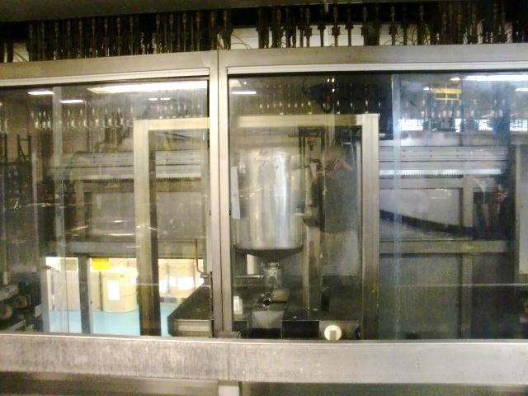
¿Cual es la mejor solución?
Procesos Completamente Cerrados
Líneas cerradas para todos los ingredientes y productos terminados
Sistema de limpieza con recipientes cerrados
La contención debe verificarse con muestras de aire
Los trabajadores de mantenimiento aún pueden ser expuestos
Photo by National Jewish Health used with written permission.
Puede no ser la solución más realista debido al costo y a la variabilidad
de la producción.
Notes:
De manera que, ¿cuál es la mejor solución? La mejor solución, si tuviéramos todo el dinero y los recursos, sería tener un proceso completamente cerrado. Esto significa líneas cerradas para todos los ingredientes y productos finales, con un sistema cerrado para la limpieza de los recipientes y la contención de todo el proceso verificado con pruebas de aire. La importancia de las pruebas de aire, es que si usted tiene un sistema completamente cerrado, usted no le quiere dar a sus empleados una sensación de seguridad falsa, lo que significa que cuando están trabajando fuera de la zona de contención y si hay una fuga en alguna de las mangueras, entonces estarían expuestos sin saberlo. Otro punto es que es posible que los trabajadores de mantenimiento aún estén expuestos ya que ellos son los que deben entrar y reparar lo que no funcione. Es posible que esta solución no sea realista debido al costo y a la variabilidad en la producción que ustedes tienen en esta industria. Ustedes pueden usar recipientes grandes un día y recipientes pequeños al día siguiente, o de una hora a la otra ustedes pueden tener recipientes de distintos tamaños que necesitan procesar, de manera que puede no ser óptimo. Sin embargo, mientras más se pueda cerrar y automatizar el proceso, las exposiciones en sus instalaciones se mantendrán más bajas.

Slide 51
¿Cuál es la mejor solución?
Controles de Prácticas Laborales
La combinación de los controles que se utilizan para reducir la exposición a niveles aceptables
Sistema de Ventilación Local para Extracción
Aislamiento de Procesos
Notes:
La siguiente mejor solución es utilizar una combinación de controles para reducir la exposición a niveles aceptables. Por lo tanto, vamos a hablar de utilizar cosas como la ventilación local, así como el aislamiento de los procesos y los controles de las prácticas de trabajo, para tratar de reducir las exposiciones a niveles aceptables. Usted se dará cuenta que la pieza de la rueda de escape de la ventilación es más grande que las otras dos porque es la pieza más importante en el rompecabezas para reducir la exposición a los saborizantes.

Slide 52
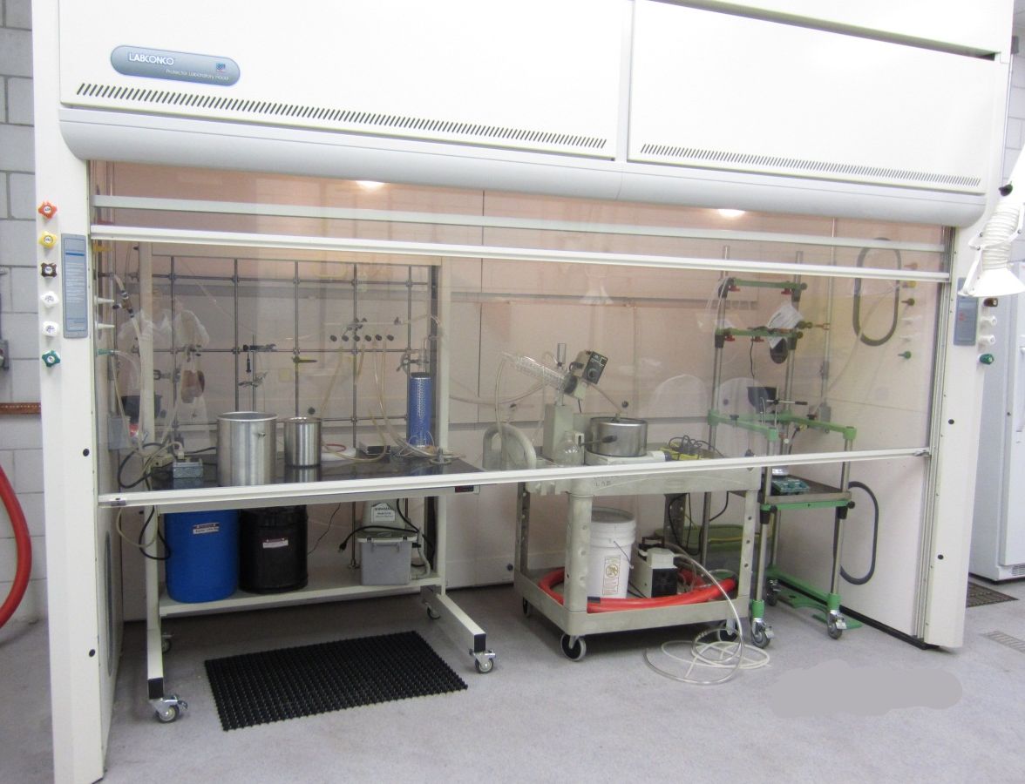
¿Qué es el aislamiento de procesos?
Un área o cuarto destinado al trabajo con saborizantes de “Alta Prioridad”
Sistema de ventilación independiente de las oficinas u otras áreas de producción
Tanques y recipientes con tapa
Los saborizantes almacenados en recipientes herméticos
Los saborizantes volátiles de “Alta Prioridad” se mantienen en un almacén frío
Photo by National Jewish Health used with written permission.
Reduce los niveles de exposición y el número de trabajadores expuestos
Notes:
El aislamiento de procesos es designar un área o un espacio para trabajar con los saborizantes de Alta Prioridad. Este espacio idealmente debe tener un sistema de ventilación separado del de las oficinas y otras áreas de producción. Usted tendría tanques y recipientes con tapa, y los saborizantes se almacenarían en recipientes sellados, manteniendo a los saborizantes de Alta Prioridad que sean volátiles en un almacén frío. Esto reduce los niveles de exposición y el número de trabajadores que están expuestos.

Slide 53
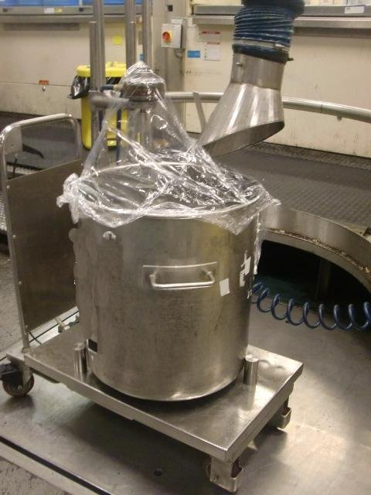
¿Qué es la ventilación local para extracción?
Succión para eliminar saborizantes antes de que el trabajador sea expuesto
Es efectiva si es diseñada y utilizada de forma adecuada
Requiere entrenamiento de los trabajadores
Photo used by National Jewish Health with written permission.
¡Es el control más importante para reducir la exposición
a los saborizantes!
Notes:
La ventilación local es la succión para eliminar la exposición a los saborizantes antes de la exposición del trabajador. Es muy efectiva si es diseñada y utilizada adecuadamente. Requiere entrenamiento de los trabajadores y es el control más importante para reducir la exposición a los saborizantes.

Slide 54
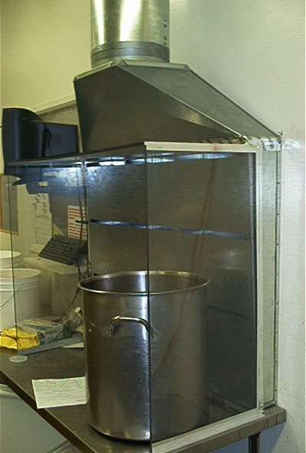
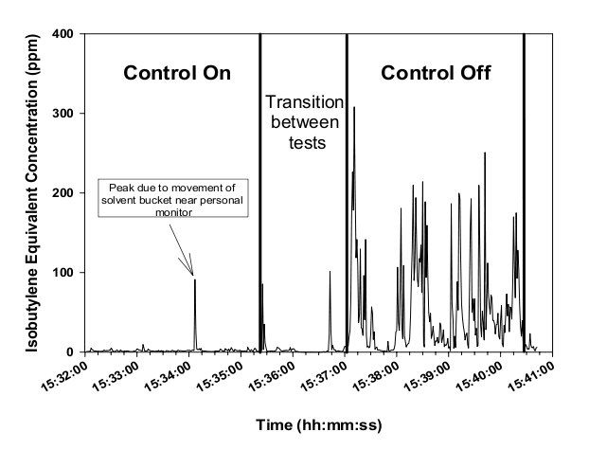
¿La ventilación reduce la exposición?
Figure by NIOSH available under public domain.
¡La ventilación permite reducir la exposición cuando se diseña y se usa correctamente!
Photo by NIOSH available under public domain.
Notes:
Y, ¿la ventilación funciona para reducir la exposición? NIOSH decidió que quería responder esta pregunta, así que construyó un sistema de ventilación arriba de una estación de composición como la que se ve a la izquierda. El gráfico de la derecha muestra cuando tenían el control encendido, había muy poca exposición y cuando apagaban el control, las exposiciones claramente aumentaban. De manera que estos sistemas de ventilación realmente pueden reducir las exposiciones cuando se diseñan y se usan correctamente.

Slide 55
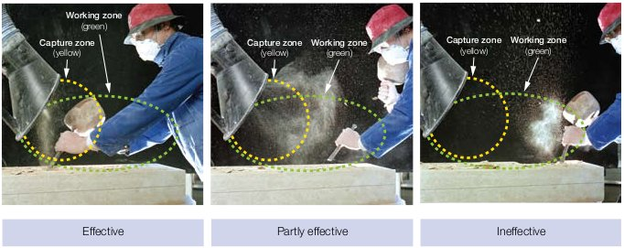
¿Cómo utilizo la ventilación correctamente?
Efectiva
Parcialmente efectiva
Poco efectiva
Contains public sector information published by the Health and Safety Executive and licensed under the Open Government Licence v1.0
La captura depende de la distancia de la campana de ventilación
La captura disminuye en gran medida a una distancia del doble del diámetro del conducto
Las corrientes de aire cruzadas reducen la captura de los saborizantes
Trabaje lo más cerca posible a la campana de ventilación
Notes:
¿Cómo se utiliza la ventilación correctamente? Vamos a darle un vistazo a esta serie de fotos para determinar cómo debe utilizar su sistema de ventilación. Si usted mira la foto de la izquierda, verá que el trabajador está trabajando dentro de la zona de trabajo y dentro de la zona de captura, y las partículas de este proceso van hacía el sistema de ventilación para que sea eficiente. Ahora, si vemos al trabajador del medio, está trabajando fuera de la zona de captura, pero sigue estando dentro de la zona de trabajo, y vean como la mitad de las partículas de su proceso están siendo capturadas, de manera que es parcialmente efectivo. Ahora, si vemos la foto del trabajador de la derecha, está trabajando fuera de la zona de captura, al borde de la zona de trabajo. Vea como el sistema de ventilación no está capturando ninguna de las partículas de su proceso, de manera que es ineficiente. En estas fotos usted puede ver como la captura depende de la distancia de la campana de ventilación y la captura disminuya en gran medida a una distancia de alrededor de 2 ductos de diámetro. Adicionalmente, es importante recordar las corrientes de aire cruzadas, incluso las pequeñas, pueden reducir la captura de los saborizantes, de manera que si usted está trabajando en su área de producción y está utilizando un ventilador para tratar de refrescarse, usted estará soplando estos contaminantes dentro de su zona de respiración. Las corrientes de aire cruzadas no sólo se producen por los ventiladores, pueden también ocurrir por un trabajador que pasa caminando. También pueden provenir del suministro de ventilación sobre su zona de trabajo, de manera que es muy importante que se dé cuenta de estas cosas cuando está realizando su trabajo. Lo más importante es trabajar lo más cerca posible de su campana de ventilación.

Slide 56
¿Qué puede hacer para reducir la exposición?
Mantenga la temperatura de los líquidos lo más bajas posibles
Vuelva a colocar las tapas inmediatamente después de agregar saborizantes
Vierta lentamente y utilice embudos
Agregue los saborizantes de “Alta Prioridad” al final
Evite verter de los tambores de 55 galones
Evite manipular los polvos con las manos
Asegúrese de que los demás trabajadores de su área sepan cuando está utilizando saborizantes de "alta prioridad"
Photo used by National Jewish Health with written permission
¡Use controles de ingeniería adecuadamente todo el tiempo!
Notes:
¿Qué puede hacer usted como trabajador para reducir la exposición a la más baja posible? Usted puede mantener la temperatura de los líquidos tan baja como sea posible. También es importante que vuelva a colocar las tapas inmediatamente después de añadir los saborizantes. Es muy importante que usted vierta lentamente y utilice embudos, y que añada los saborizantes de Alta Prioridad de último, si es posible, para reducir el tiempo de exposición. También es importante evitar verter de los tambores de 55 galones y evitar manipular polvos con la mano. Cuando llevamos a cabo el control del aire en la industria de los saborizantes, observamos que estas dos tareas resultaron en las exposiciones más altas. También es importante asegurarse de que los demás trabajadores de su área sepan cuando usted esté utilizando estos saborizantes de Alta Prioridad, para que puedan protegerse a sí mismos, y utilizar los controles de ingeniería adecuados en todo momento.

Slide 57
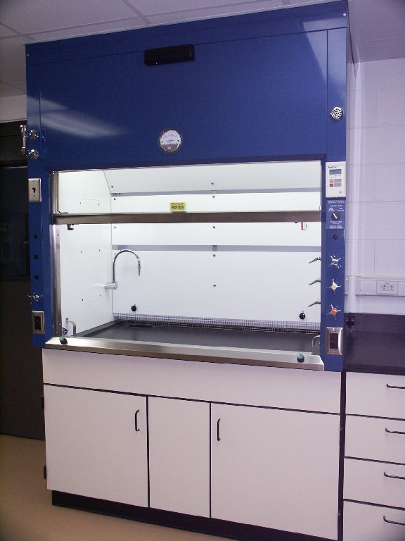
¿Qué pasa si soy un trabajador de laboratorio?
Use la campana de laboratorio para manejar saborizantes de “Alta Prioridad”
Mantenga los recipientes cerrados tanto como sea posible
Evite las evaluaciones de olor de los saborizantes de “Alta Prioridad” en altas concentraciones
Photo by New-Tech™ used with written permission.
¡Los trabajadores de laboratorio pueden tener exposiciones altas!
Notes:
¿Qué pasa si usted es un trabajador de laboratorio? Es importante usar la campana de laboratorio para manejar los saborizantes de Alta Prioridad. También es importante mantener los recipientes cerrados el mayor tiempo posible y evitar las evaluaciones de olor de los saborizantes de concentración alta y los saborizantes de Alta Prioridad puros, ya que los trabajadores de laboratorio también pueden tener exposiciones altas.

Slide 58
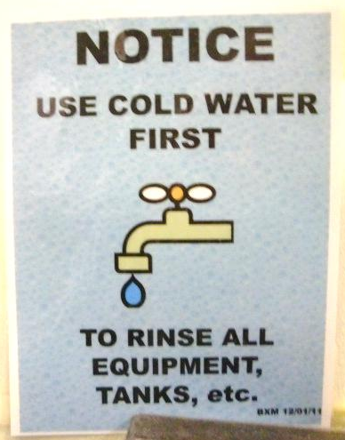
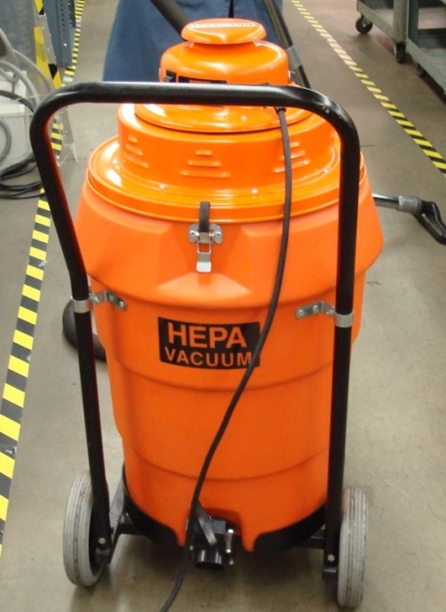
¿Qué pasa con la limpieza?
Use una aspiradora con filtro HEPA para limpiar los derrames de polvo
Use agua fría para enjuagar los vasos de mezcla antes de la limpieza con agua caliente
Mantenga limpias las aéreas de trabajo donde se manejan los saborizantes
Limpie los derrames de inmediato para evitar la exposición innecesaria
Photos used by National Jewish Health with written permission
Notes:
¿Qué pasa con la limpieza? Es importante utilizar una aspiradora con filtro HEPA para limpiar los derrames de polvos. También es importante utilizar agua fría para enjuagar los vasos de mezcla antes de limpiarlos con agua caliente. Esto reducirá la cantidad de químicos que son volatilizados fuera de los vasos de mezcla. Es importante mantener limpias las zonas de trabajo donde se manejan los saborizantes y limpiar los derrames de inmediato para evitar la exposición innecesaria.

Slide 59
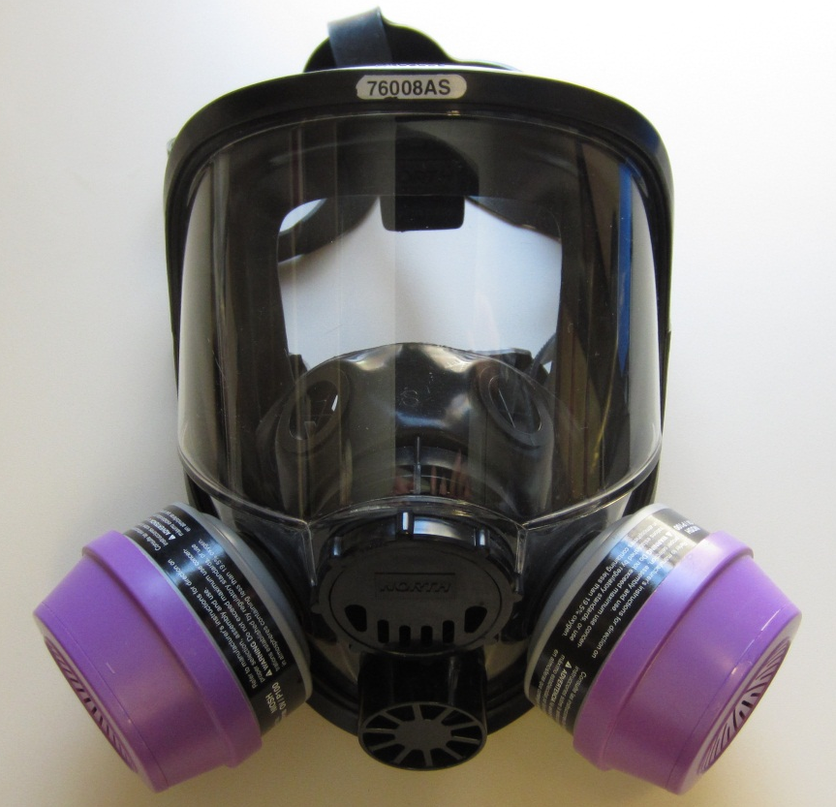
¿Cuándo debo usar un respirador?
Cuando las exposiciones no pueden ser controladas por otros medios
Cuando los trabajadores se quejan de irritación, independientemente del nivel de exposición
Cuando se utiliza diacetil y sus sustitutos
  Siempre con exposiciones a polvos de diacetil y sus sustitutos
  Siempre cuando las exposiciones no han sido medidas
  Para mantener las exposiciones al menor nivel
Photo by National Jewish Health
Los respiradores son la última opción para controlar la exposición, pero pueden ser una parte importante de la solución en la industria de los saborizantes.
Notes:
¿Cuándo se debe utilizar un respirador? Cuando las exposiciones no pueden ser controladas de otra manera; cuando los trabajadores se quejen de irritación, independientemente del nivel de exposición; siempre que se trabaje con diacetil en polvo o los sustitutos en polvo del diacetil; siempre cuando la exposición no haya sido medida; y cuando se desee mantener las exposiciones a lo más bajo posible. Es difícil controlar las exposiciones al diacetil a un nivel de exposición de 0.01 ppm, de manera que puede ser importante utilizar un respirador, al menos temporalmente hasta que se implementen otros controles. Aún cuando los respiradores son el último recurso para controlar las exposiciones, pueden ser una parte importante de la solución para mantener las exposiciones a la más bajo posible en la industria de los saborizantes.

Slide 60


¿Cómo sé si mi respirador está funcionando?
Entrenamiento anual
Debe servir adecuadamente
  Prueba de ajuste anual
  Ausencia de vello facial
Debe tener los cartuchos adecuados
  Vapor orgánico para exposiciones líquidas
  Vapor orgánico + P100 para las exposiciones en polvo
Los cartuchos no duran para siempre
  Requieren ser cambiadas fuera del cronograma
  Si usted lo puede oler, usted lo debe cambiar.
Figure by National Jewish Health
Photo by Jeanne Mozier available under public domain.
Photo by Stuart Butterfield available under CCA-2.0.
¡Los respiradores sólo son eficaces cuando se utilizan correctamente!
Notes:
Con el fin de garantizar que los respiradores funcionen correctamente, el respirador debe ajustarse adecuadamente, lo que se verifica a través de una prueba anual de ajuste y usted no debe tener vello facial. Así que si nos fijamos en el gráfico de la parte superior izquierda, vemos una figura de tamaño relativo que muestra que el tamaño de un cabello humano es mucho más grande que el tamaño de una fibra de vidrio, de asbesto o que las partículas de humo. Ustedes se pueden imaginar si ponemos un respirador sobre ese cabello, pensando en él como vello facial; va a dejar espacio para que cualquiera de esas pequeñas partículas entre en el respirador. Por lo tanto, el respirador está dejando entrar los contaminantes de los que usted se está tratando de proteger. Por lo tanto, nosotros no estamos preocupados por el “Tío Cosa” que está en la parte inferior izquierda de esta lámina, sino que también estamos preocupados por el joven que tiene tal vez dos días de crecimiento de la barba en su rostro. Su respirador no lo protegerá a él tampoco. El otro punto importante es que usted debe tener los cartuchos adecuados para la exposición. Es importante utilizar vapor orgánico para exposiciones líquidas y vapor orgánico y filtros P100 para las exposiciones a polvos. Los cartuchos no duran para siempre; usted necesita cambiarlos y debe tener un cronograma para cambiarlos. Si usted puede oler algo, usted lo debe cambiar. Nosotros hemos visitados compañías de saborizantes y nos hemos acercado a personas que están utilizando respiradores y les preguntamos que cómo están funcionando sus respiradores. Nos han dicho que “muy bien” y cuando hablamos con ellos un poco más, les decimos “y eso con lo que estás trabajando, ¿cómo huele?” y nos responden “¡huele muy mal!” así que sabemos que si los trabajadores lo pueden oler a través de su respirador, deben cambiarle los cartuchos y los respiradores no los están protegiendo. La otra cosa que puede afectar a los cartuchos es la humedad. La humedad puede disminuir la vida del cartucho, de manera que es importante tomar en consideración la humedad de la atmósfera cuando usted esté haciendo su cronograma para el cambio de los cartuchos. Finalmente, al igual que con los controles de ingeniería, los respiradores sólo son efectivos cuando son usados correctamente.

Slide 61
¿Qué pasa con la protección de los ojos y la piel?
Utilice guantes y delantales adecuados para la exposición a los saborizantes
  Los guantes y delantales resistentes a los químicos están hechos de:
    Nitrilo
    Caucho butílico
    Teflon™
    Tychem ™
Lentes ajustados, no gafas de seguridad
Photo used by National Jewish Health with written permission
¡El Equipo de Protección Personal (PPE por sus siglas en Inglés) sólo es efectivo cuando se usa correctamente!
Notes:
¿Qué pasa con la protección de la piel y los ojos? Bueno, es importante utilizar guantes y delantales que sean apropiados para la exposición a los sabores. Los guantes y delantales resistentes a los productos químicos pueden ser hechos de nitrilo, caucho de butilo, Teflón o Tychem, y es importante utilizar lentes ajustados para proteger los ojos, no gafas. No puedo hacer suficiente énfasis en que el equipo de protección personal (PPE por sus siglas en Inglés) es efectivo sólo cuando se usa correctamente.

Slide 62
¿Cómo encaja todo esto?
Utilización de Saborizantes de “Alta Prioridad”
Reconocimiento de la Exposición
Controles temporales cuando no hay suficientes mediciones de la exposición
Supervisión de la Exposición
Exposición Alta
Eliminación y Sustitución
Controles de Ingeniería
Controles de Prácticas Laborales
PPE
Supervisión Médica
Protege a los trabajadores cuando se sabe poco de la exposición
No se requieren controles
Exposición Aceptable
Notes:
Entonces, ¿cómo encaja todo esto? Usted utiliza saborizantes de Alta Prioridad en su industria, de manera que usted reconoce que hay exposición. Usted realiza una vigilancia de la exposición para determinar qué tan altas son las exposiciones a los saborizantes de Alta Prioridad. La evaluación de la exposición le puede decir que las exposiciones están por debajo de los límites recomendados, lo que significa que los controles de exposición no son necesarios. Si la vigilancia de la exposición indica que tiene exposiciones significativas que están cercanas o exceden los límites recomendados, se requieren controles para reducir la exposición a niveles aceptables. Si usted no tiene suficientes resultados de la vigilancia de las exposiciones para determinar si la exposición es aceptable o no, es posible que usted tenga que establecer algunos controles temporales para reducir las exposiciones a lo menor posible hasta que se pueda hacer mayor vigilancia. La solución permanente para reducir las exposiciones que no son aceptables, es implementar controles como la eliminación o la sustitución, controles de ingeniería, controles de prácticas laborales o equipos de protección personal, como lo hemos discutido en esta presentación. Ahora, también es importante mencionar que la vigilancia médica tiene un papel muy importante para proteger a los trabajadores cuando se sabe poco sobre la exposición, como es el caso de muchos saborizantes. La vigilancia médica ayuda a identificar temprano los efectos en la salud, antes de que los trabajadores se encuentren gravemente afectados. Los mensajes importantes de esta presentación son: 1) asegúrese de saber los posibles efectos en la salud de los saborizantes que usted está usando; 2) asegúrese de comprender los controles necesarios para controlar la exposición a los saborizantes en su lugar de trabajo; 3) asegúrese de comprender las limitaciones de los controles de exposición que han sido implementados en su lugar de trabajo; 4) asegúrese de comprender que la vigilancia médica para las enfermedades respiratorias que han sido asociadas con la exposición a los saborizantes es proporcionada para asegurar que las lesiones en los pulmones sean detectadas en una etapa lo suficientemente temprana para prevenir una discapacidad definitiva.

Slide 63
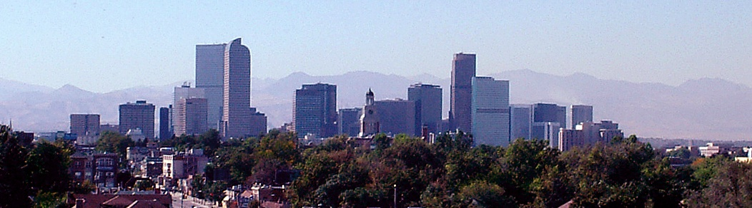
¿Preguntas?
Photo by National Jewish Health
Esta presentación fue producida bajo la subvención numero SH-22304-11-60-F-8 de la Administración de Seguridad y Salud Ocupacional, del Departamento del Trabajo de los Estados Unidos. Esta presentación no refleja necesariamente las opiniones o políticas del Departamento del Trabajo de los Estados Unidos, ni la mención de nombres comerciales, productos u organizaciones, implica aprobación por el gobierno de los Estados Unidos.

